Slide 1
Wohnliches Walenstadt
Hauptversammlung 2023
30. Juni 2023 Städtlibungert

Slide 2
Traktanden
Begrüssung
Wahl Stimmenzähler / Stimmenzählerin
Protokoll der HV 2022 (versandt November 2022)
Jahresbericht 2022/2023
  Anlass Walenstadtberg 20.8.2022 & Hausbesichtigung 4.2.2023
  Rekurs Schützenweg
  Stadtgärtnerei Zürich 25.10.2022
  Neophyten-Bekämpfung 20. und 23.5.2023
  Velobörse
  Bericht Naturkommission
  Bericht Energiekommission
  Bericht Fachgruppe RZO
Jahresrechnung, Revisorenbericht
Budget
Wahlen (Vorstand)
Ausblick 2023/2024 - Jahresprogramm
Anträge
Allgemeine Umfrage

Slide 3
4. Jahresbericht 2022 / 2023
  Anlass Walenstadtberg 20.8.2022 & Hausbesichtigung 4.2.2023
  Rekurs Schützenweg
  Stadtgärtnerei Zürich 25.10.2022
  Neophyten-Bekämpfung 20. und 23.5.2023
  Velobörse
  Bericht Naturkommission
  Bericht Energiekommission
  Bericht Fachgruppe RZO

Slide 4
Anlass Walenstadtberg 20.8.2022 & Hausbesichtigung 4.2.2003
Unser Rundgang führte zuerst zum Haus von Daniel Schlegel und Marco Kuhn am Engenweg. Das äussere Erscheinungsbild wurde kaum verändert. Im Innern sind sehr schöne Täferarbeiten zu bewundern (Foto 1 und 2).
Die Dépendance des früheren Kurhaus Huber an der Tangengasse war unsere nächste Station. Faszinierend waren die wiederholten Elemente im Balkonbereich (z.B. Schiebetüren) oder auch im Inneren, bedingt durch das langgestreckte Gebäude, das früher mehrere kleine Wohneinheiten für Kurgäste hatte (Foto 3 und 4).
Weiter ging es zum Kubus an der Dorfgasse, der als Atelier dient. Hier wurde diskutiert, ob dies optisch für den Walenstadtberg konzipiert wurde oder einer Strömung der Architektur von damals entstammte (Fotos 5 und 6).
Das kubistisch gestaltete Haus der Familie Beerli an der Bergstrasse betrachteten wir von unten an der Bushaltestelle. Matthias Beerli gesellte sich zu uns und erläuterte die anspruchsvolle Ausgangslage auf diesem Grundstück, wo früher das Hotel Post stand (Fotos 6-7, Bild 8: Google Maps zeigt immer noch das Grundstück vor dem Neubau).
Unser Weg führte dann zum Restaurant Stauffacher mit dem vieleckigen Anbau, wo uns Silvia Linder die Geschichte des Hauses aufzeigte (Foto 9).
In der Tischrunde, die von Katrin Wetzig moderiert wurde, standen Daniel Schlegel, Miro Köchli und Brigitte Müller-Linder den Fragen von Katrin Red und Antwort, so wie es im obigen Zeitungsartikel genauer beschrieben ist.
Der Kubus aus Kuchen und Beeren als Abschluss nach dem schmackhaften Abendessen erzeugte ungeteilte Freude sowohl optisch wie auch genussseitig.
Im Nachgang zum Sommeranlass 2022 auf dem Walenstadtberg, traf sich eine Gruppe von 10 Vereinsmitgliedern wieder auf dem Walenstadtberg, um das Beerli-Haus zu besichtigen, das mit seiner markanten Auskragung eine auffällige Liegenschaft ist.
Wir danken Matthias Beeril für die Bereitschaft, Einblick in das Haus und die Gedanken der Planung zu geben. Das Haus hat viele Gemüter erregt mit der gewagten und auffälligen Konstruktion mitten im ländlichen Walenstadtberg. Die Gedanken hinter der Bau-Idee sind für uns überraschend stark orientiert an der Geschichte des Grundstücks und auch an einer visuellen Integration in das Ortsbild mit Farbgebung und Materialisierung. Z.B. soll bei der geplanten PV-Anlage eine Unterkonstruktion aus rohem Stahl (rostend) aufgebaut werden und nicht feuerverzinkte Träger, die zu stark glänzen würden.

Slide 5
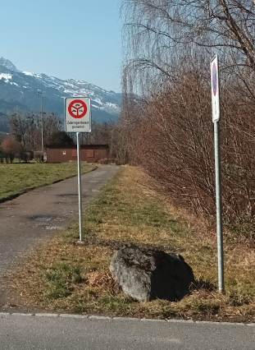

Rekurs Schützenweg gegen totales Fahrverbot
Velofahren beim Pfadiheim weiterhin erlaubt

Slide 6
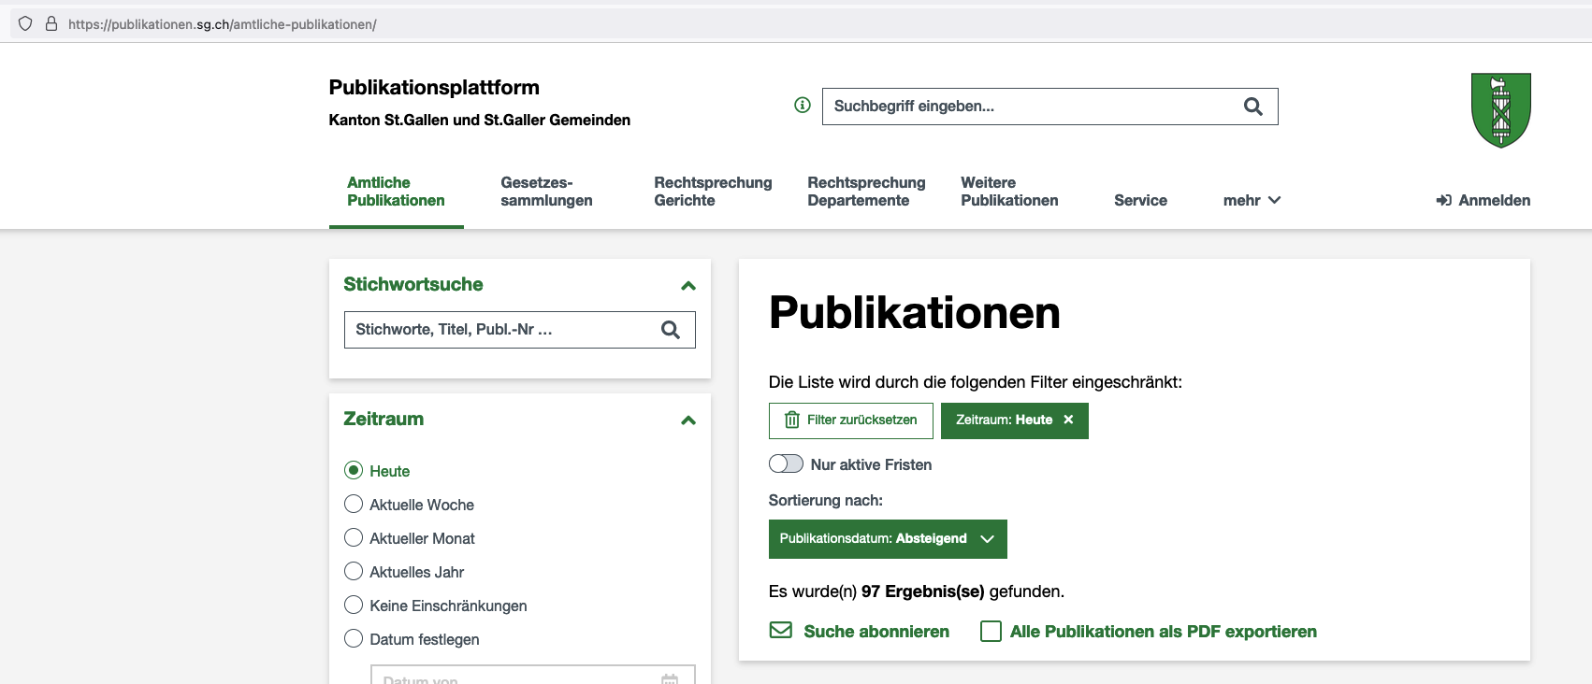
Abonnieren von Publikationen der Gemeinde Walenstadt

Slide 7
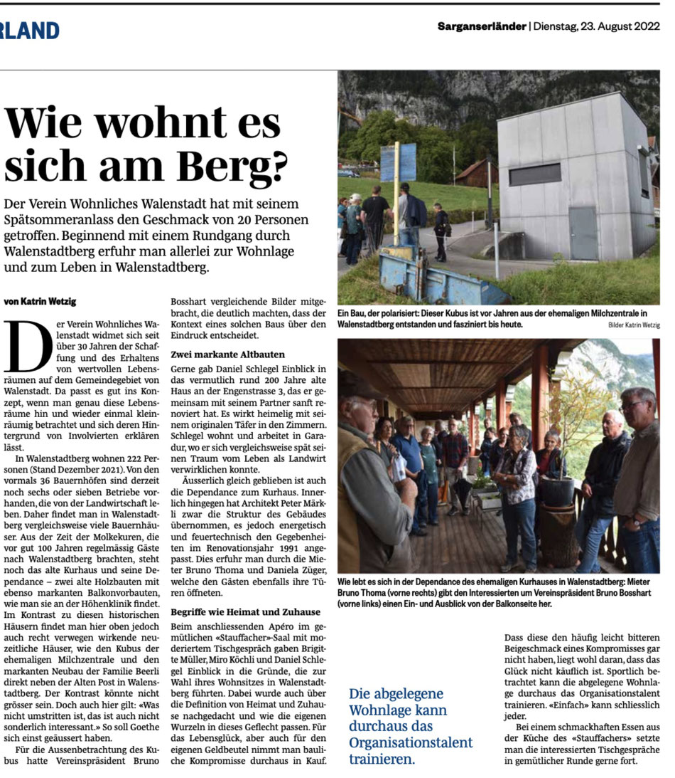
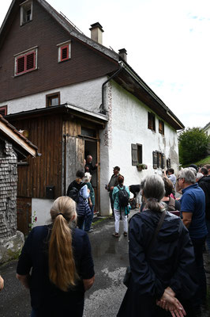
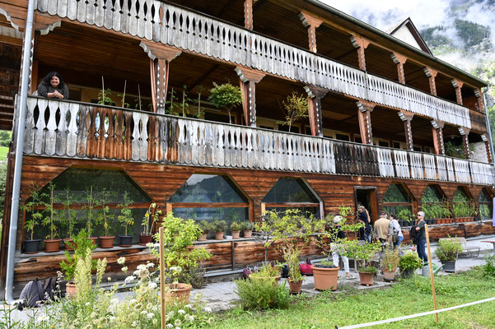
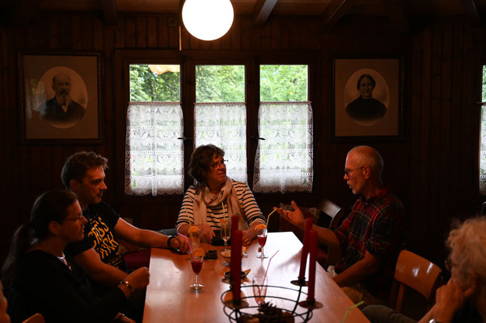
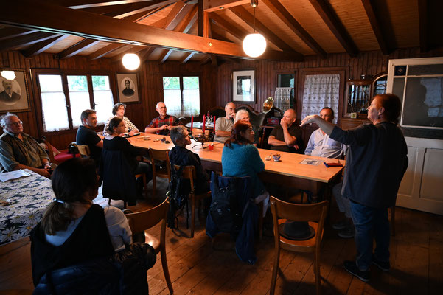
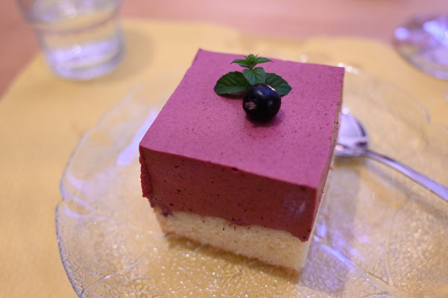

Slide 8
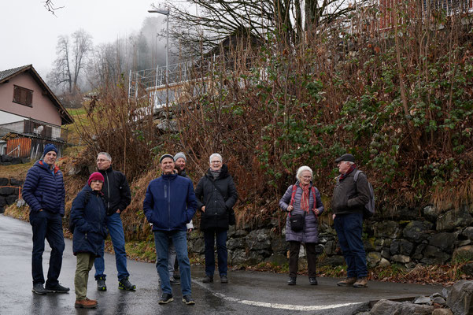
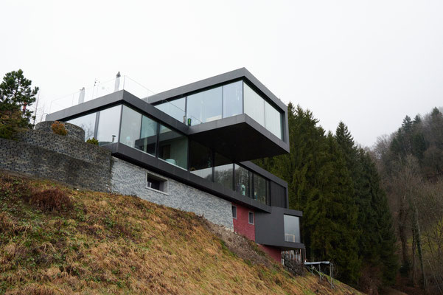
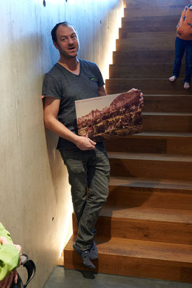
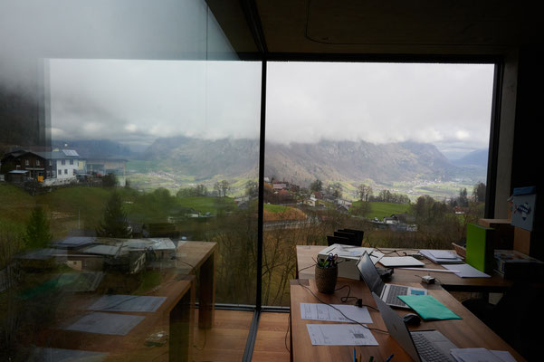
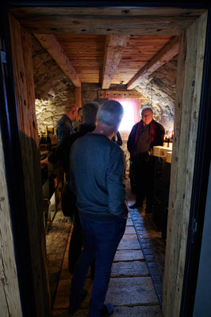
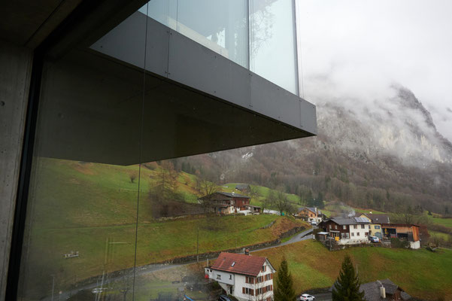
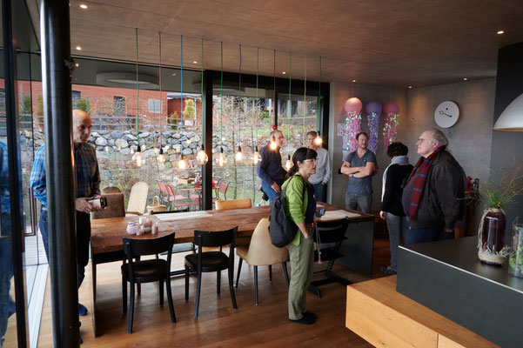

Slide 9
Stadtgärtnerei Zürich 25.10.2022
Am 25. Oktober reiste eine Gruppe von Mitgliedern und Vorstand mit dem Zug nach Zürich zur Stadtgärtnerei, um die Ausstellung „Cool down Zürich“ und die Zukunftsallee zu besuchen. Die Gelegenheit bot sich, weil die ursprünglich vorgesehene Durchführung für die Vertreter der Naturkommission Walenstadt nicht zustande kam.
Im ersten Teil zeigte die Projektleiterin der Ausstellung, Ursula Dürst, die Ziele der Ausstellung und Handlungsfelder auf. Wie der Name der Ausstellung schon sagt, sollen Massnahmen in der Stadt ergriffen werden, um eine Hitzemilderung zu erzielen. Wegen der Klimaerwärmung leidet die Stadtbevölkerung unter hohen Temperaturen im Sommer. Die Stadt Zürich will auf öffentlichen Grundstücken konkrete Massnahmen umsetzen und die Eigentümerschaft von privaten Grundstücken informieren und motivieren, ebenfalls Massnahmen zu ergreifen. Das kantonale Planungs- und Baugesetz, gültig frühestens ab 2023, könnte Vorgaben auch im privaten Sektor schaffen. Die verschiedenen Stationen der Ausstellung gingen ein auf die Klima-Strategie und entsprechende Klima-Tools (https://maps.zh.ch/, Gruppe „Luft und Klima“ oder bei der Kartensuche „Klima“ tippen). Ein Modell zeigte das Zusammenspiel von Wind (v.a. Fallwind von den Hügeln) und die Positionierung von (grossen) Häusern, die kühlenden Wind entweder in das Stadtzentrum kanalisieren helfen oder blockieren, wenn ein Gebäude quer zur Fallrichtung gebaut wird und als eine Art Staumauer wirkt. Die „Schwammstadt“ ist ein anderes Konzept, das so viel Regenwasser in der Stadt zurückhalten will wie möglich, um die Pflanzenwelt in der Stadt auf natürliche Weise konstant bewässern zu können. Rückhaltezonen im Untergrund sind wie Schwämme zu verstehen, die sich bei Regen auffüllen und bei Trockenheit das Wasser von den Bäumen aufgenommen werden kann.
Im zweiten Teil führte uns Andrea Saluz, Leiter Koordination Stadtbäume, zur Zukunftsallee. Dort werden Bäume auf Verträglichkeit im immer wärmer werdenden Stadtklima getestet. Einheimische Baumarten leiden immer stärker unter der Erwärmung und Bedingungen in der Stadt, sodass andere Baumarten gefunden werden müssen, die überleben können. Bei der Suche werden Bäume under ähnlichen Standort-Bedingungen gesucht. Der ETH-Forschungswald bei Quinten wurde genannt, da dort wegen der Süd-Exponierung teilweise ähnliche Bedingungen herrschen wie in einer Stadt. Zur Zeit sind rund 50 Bäume in der Allee, die etwa 13 Jahre alt sind. Es braucht allerdings noch einige Jahre, bis besser verstanden wird, welche Baumart in der Stadt die besten Chancen hat. Ergänzend erwähnte Herr Saluz, dass die Unterbepflanung der Stadtbäume wichtig ist, um die Bäume zu schützen vor Kollision durch Autos und Lastwagen aber auch vor Hundeurin, der in der Stadt ein Problem für Bäume sein kann. Letztlich will die Stadt Zürich eine möglichst grosse Baumkronenfläche erzielen, um das Stadtklima in der zu erwartenden Erwärmung erträglicher zu machen. Mit Pflanzenkohle wird auch in seinem Bereich am Konzept der „Schwammstadt“ gearbeitet, damit die Rückhaltezonen möglichst wirksam und kostengünstig sind. Diese Versuche werden aber ebenfalls Jahre in Anspruch nehmen, da dieses Thema sich nicht auf theoretischer Basis mit ein paar kurzen Versuchen erledigen lässt.
Der dritte Teil der Führung ging auf die Fassaden- und Dachbegrünung ein. Die verschiedenen Versuchsstationen zeigten Trag-Konstruktionen auf die je nach Ausrichtung der Fassade mit anderen Pflanzenarten begrünt werden können. Hier geht es um die Kühlung von Hauswänden, um Klimaverbesserung sowohl aussen wie auch innen. Neben einer begrünten Fassade ist die Aussentermperatur deutlich tiefer als neben einer unbewachsenen Fassade. Die Innentemperaturen können wegen der Beschattung ohne oder mit geringerem Kühlaufwand tief genug gehalten werden, um eine gute Wohn- oder Arbeitsraumqualität zu erreichen. Dasselbe Thema gilt auch für Dachbegrünungen. Dort ist die Kombination mit Solar-Energie-Anlagen eine besondere Herausforderung.

Slide 10
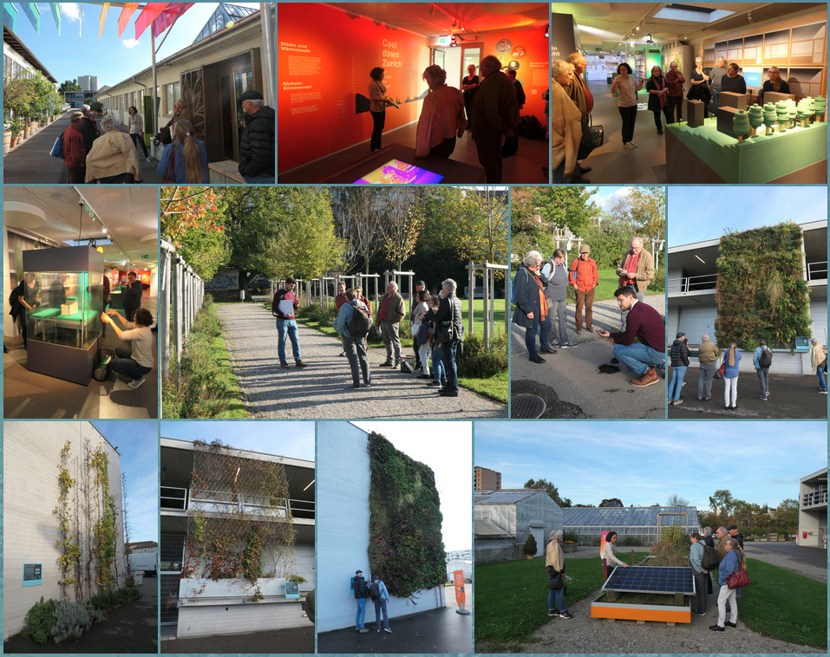

Slide 11
Velobörse 25. März 2023
Von gesamthaft 137 Velos haben wir 72 resp. 52% verkauft. Händler brachten 31 Velos, wovon 14 resp. 45% verkauft wurden und Private brachten 106 Velos wovon 58 resp. 55% verkauft wurden. Es wurden leider keine guten, teuren Velos verkauft, was wir dann auch am Erlös merkten, der mit allen Abzügen bei rund Fr. 1'000 zu liegen kommen wird.
Im Vergleich zu früheren Börsen der letzten 10 Jahre sind wir mit 72 Velos im oberen Mittelfeld, der Durchschnitt liegt bei 71 Velos, bei Schwankungen von 50 – 90 verkauften Velos.
Auch die Cafeteria fand wieder mehr Zuspruch und die feinen Kuchen wurden von allen, d.h. auch von uns Mitarbeitenden sehr geschätzt – nochmals herzlichen Dank den Bäckerinnen.
Speziellen Dank an Brigit Jerg, Jörg & Monika Frei für die Mithilfe vor und während der Velobörse
Das Dankeschön-Pizzaessen fand am Freitag, 31. März ab 19.00 Uhr im Dolce Vita statt.
Nächstes Jahr wird die Velobörse 2024 in gleicher Besetzung stattfinden.
(Bericht von Hans Mohr, zusammengefasst aus Mails und Homepage-Bericht)

Slide 12
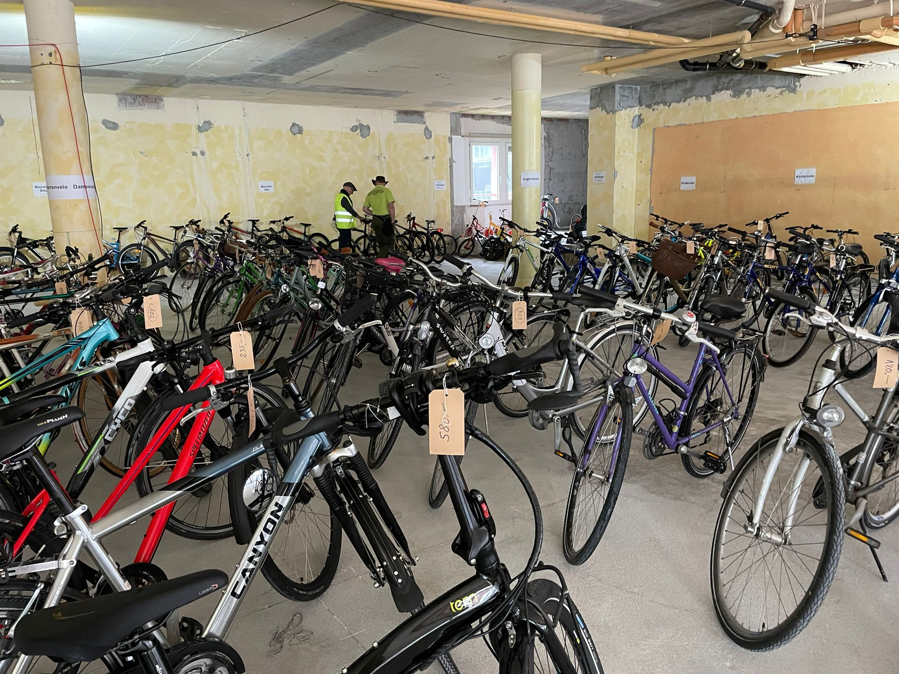
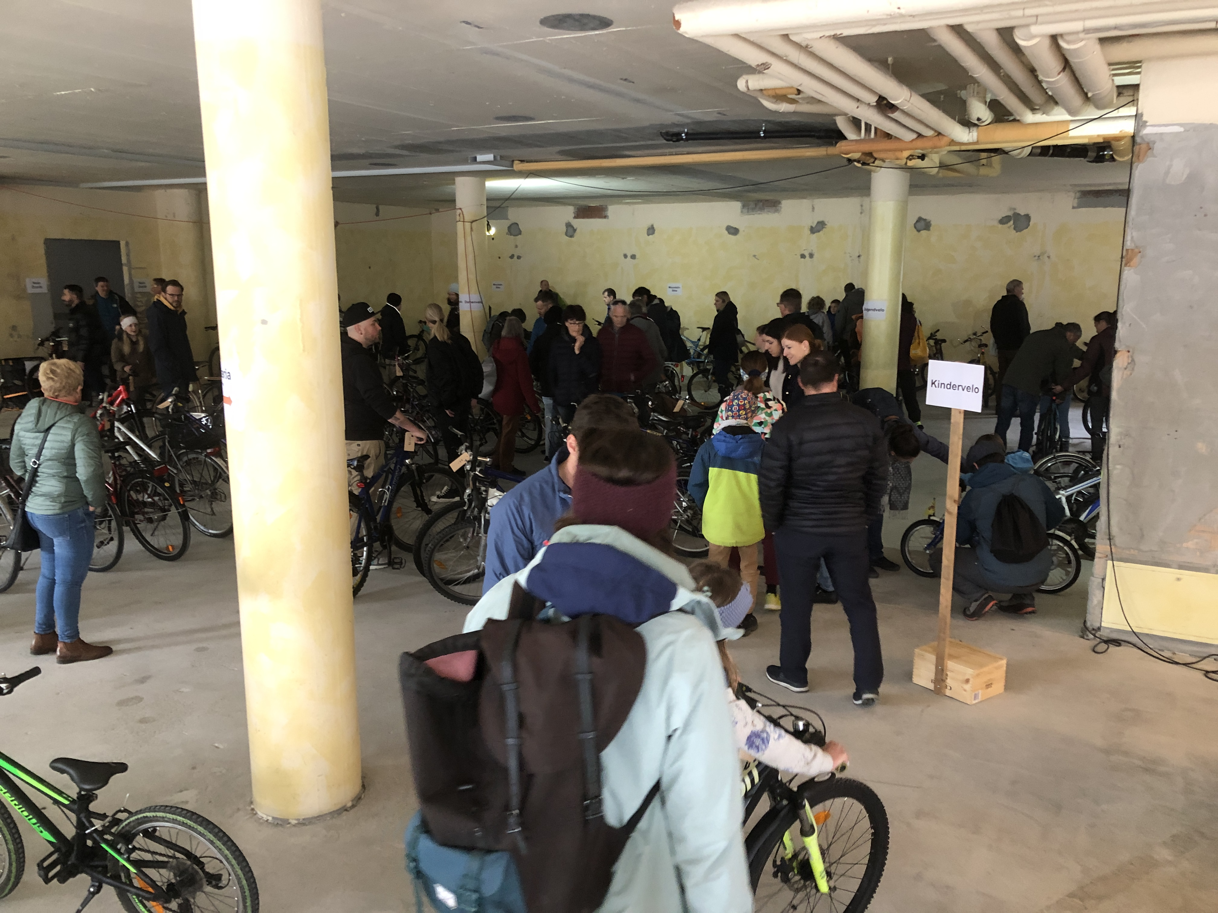
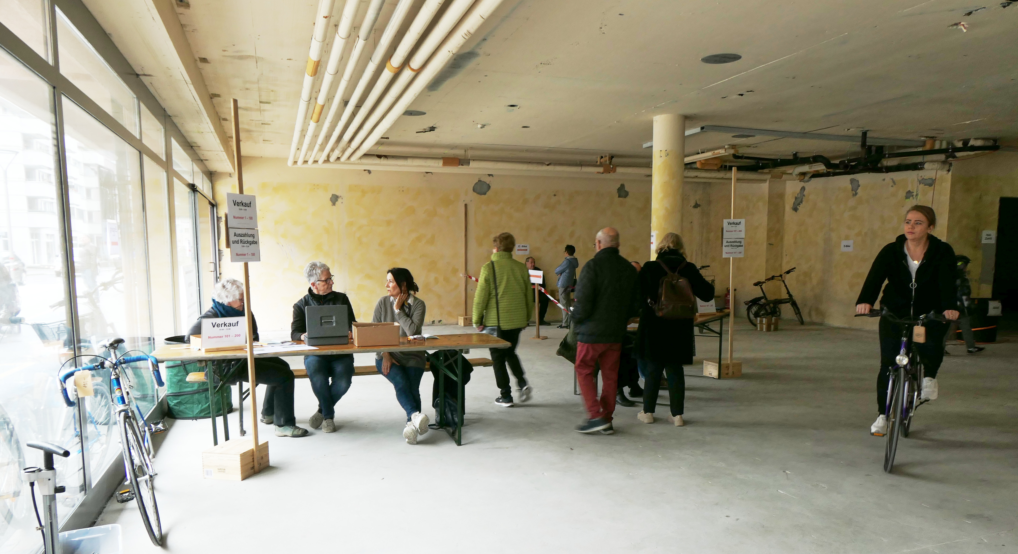
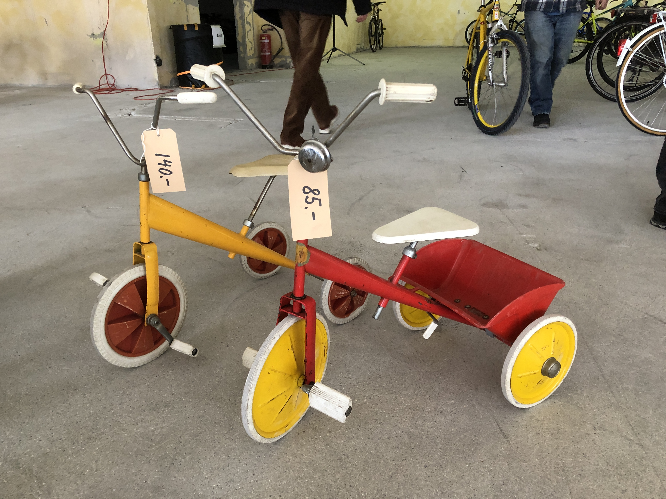
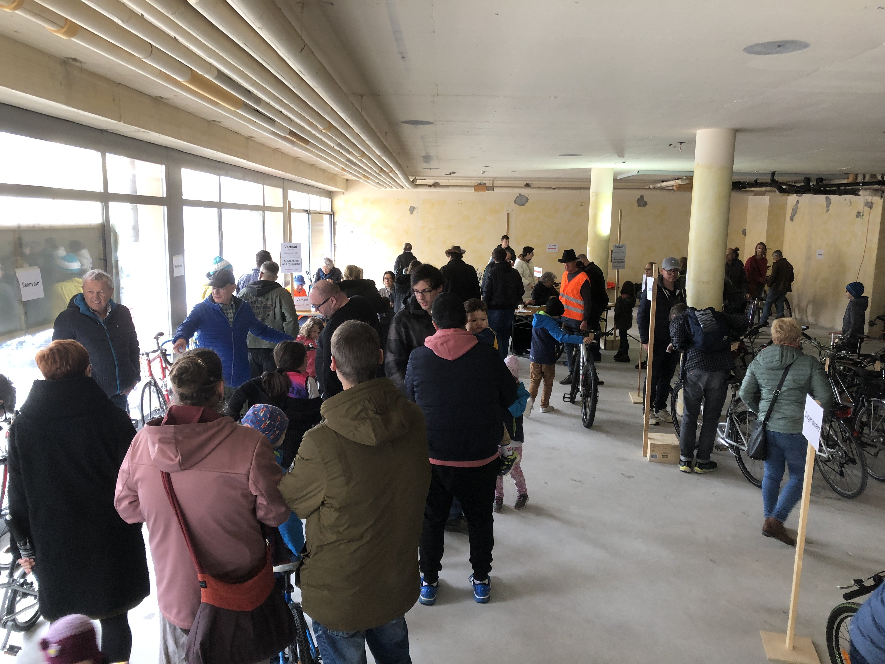
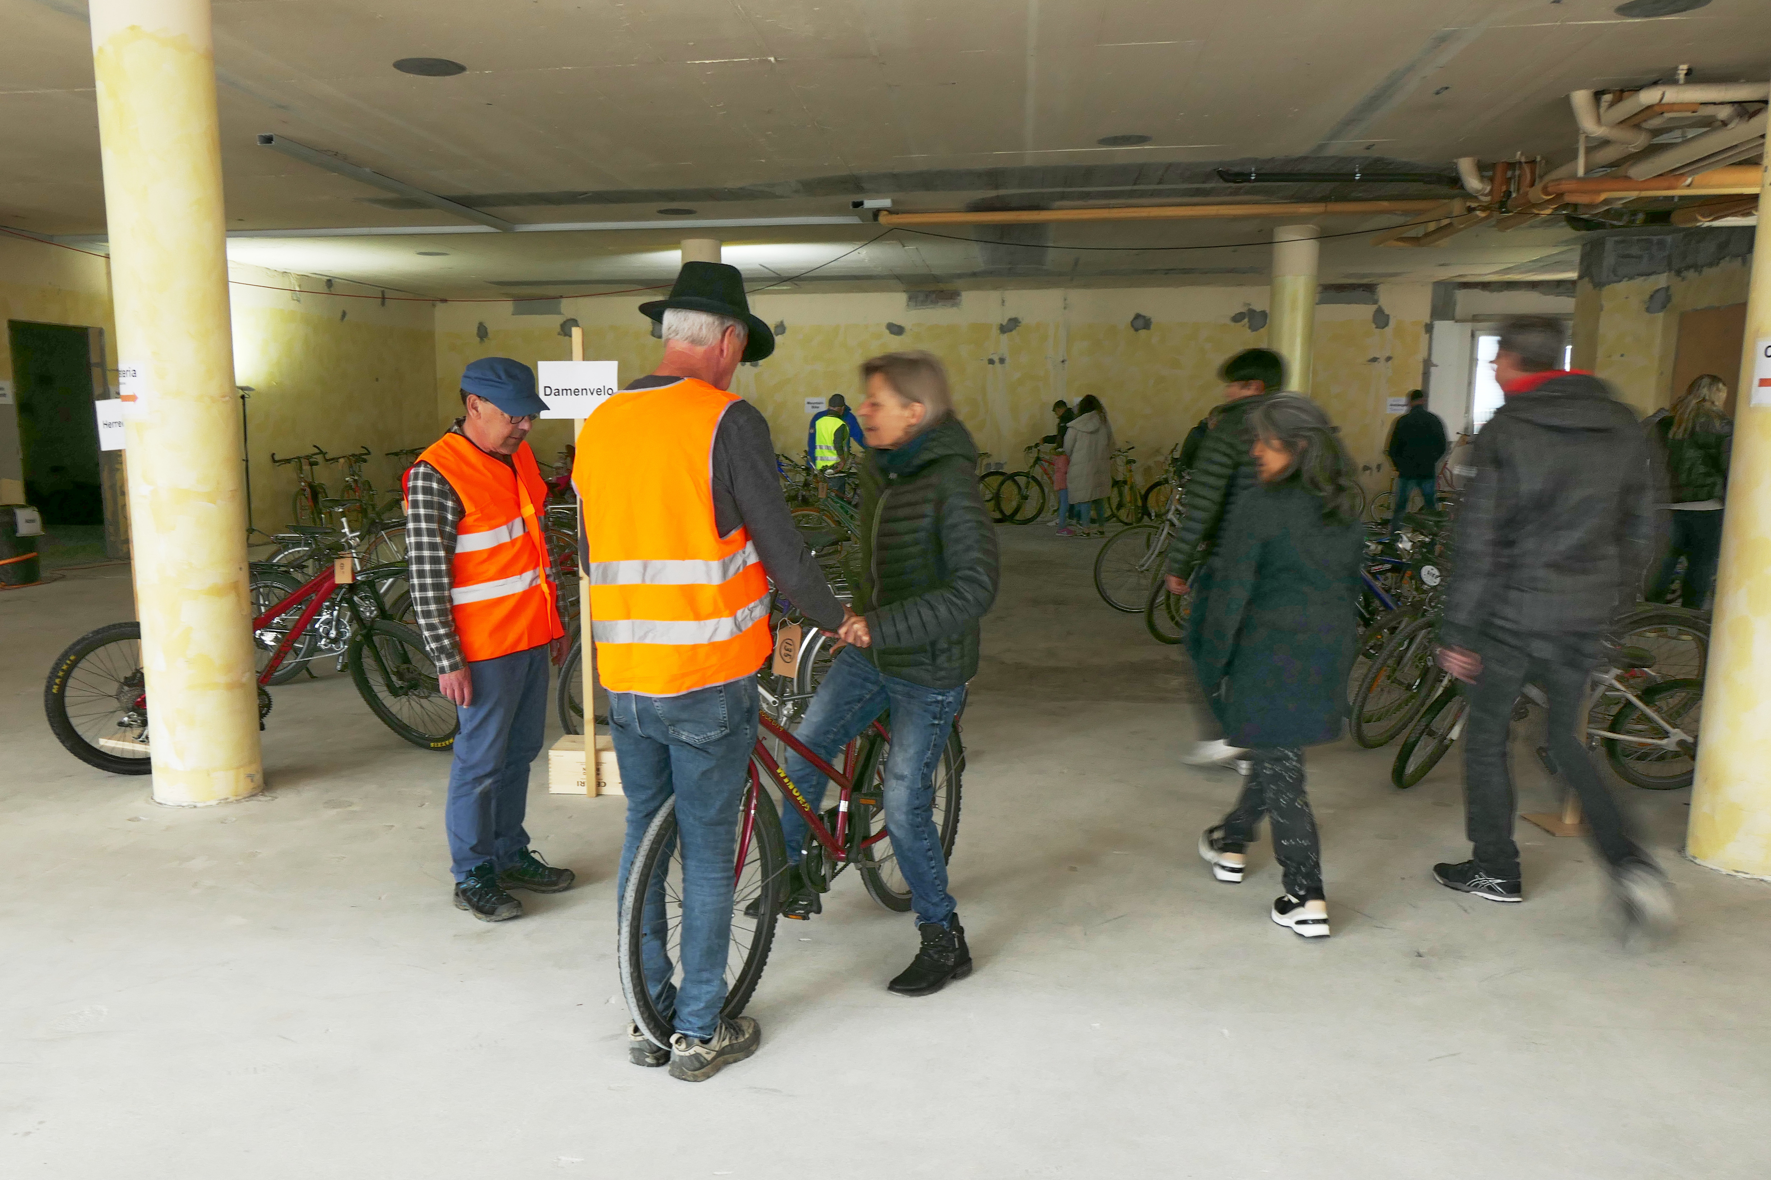
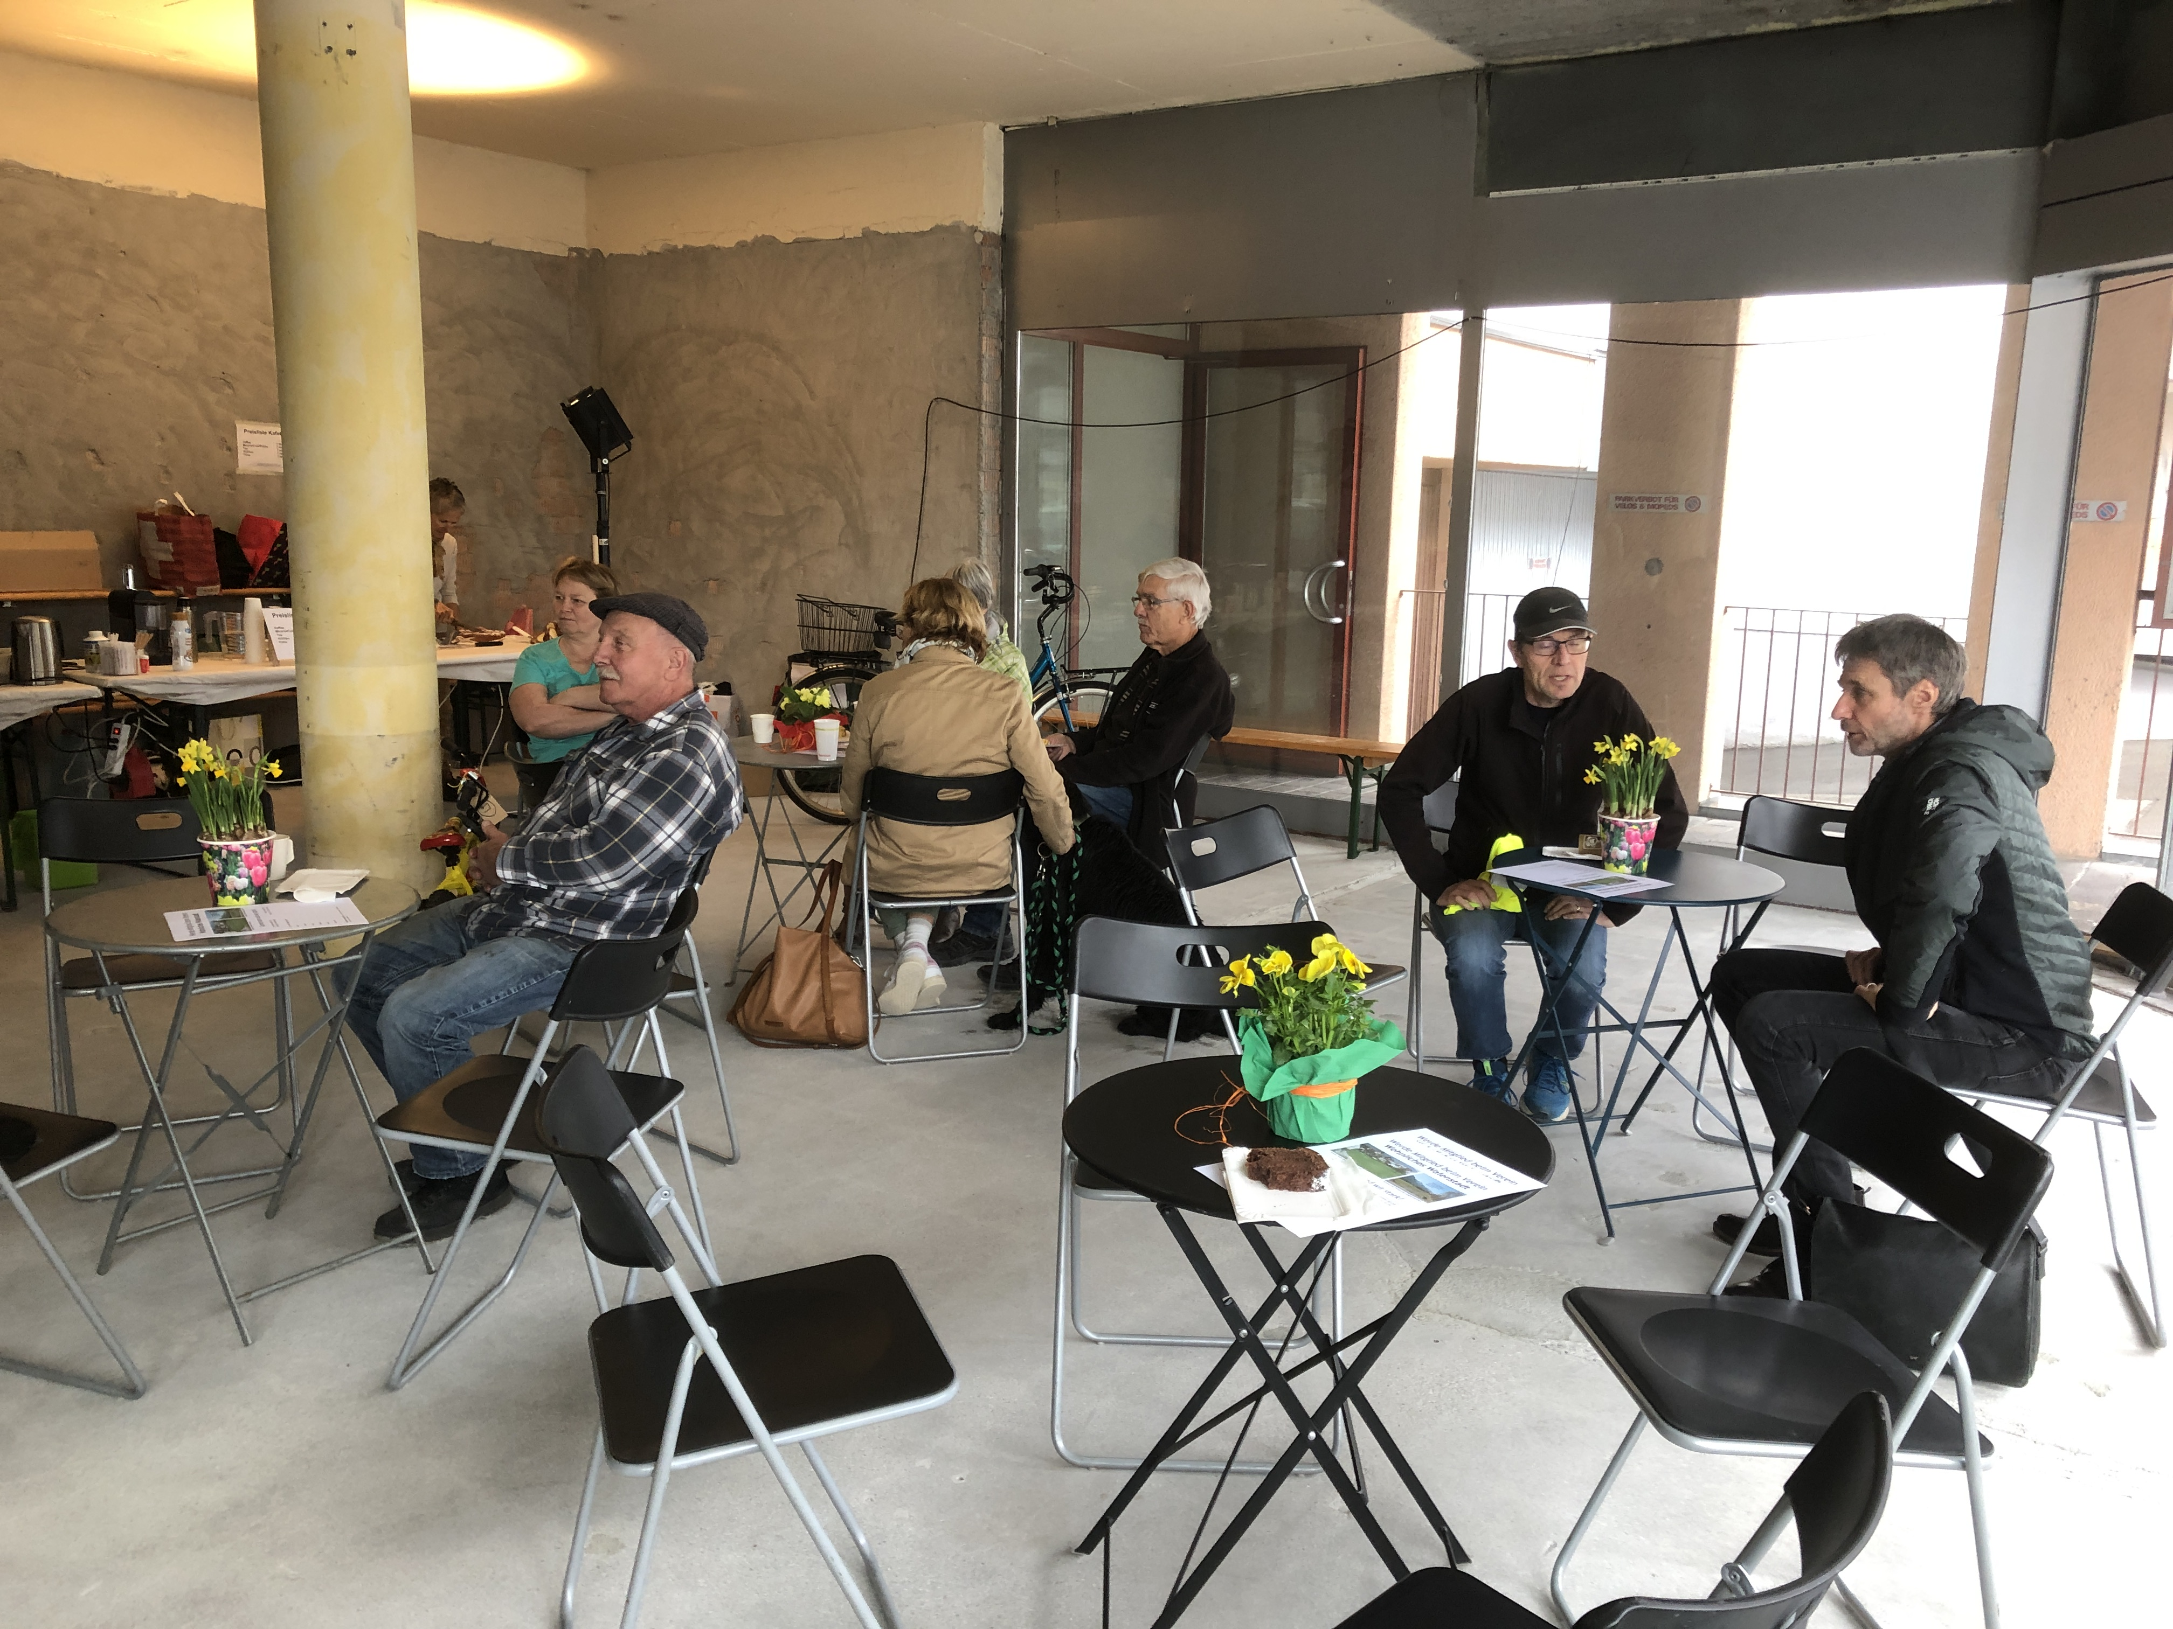

Slide 13

Naturkommission
Biodiversität im Siedlungsraum
  Konzept und Umsetzungen 2023 dazu die Excel Tabelle
  Neophyten
  Trockenmauern
  Naturspaziergang
  Stadtner Nachrichten
  Runder Tisch

Slide 14
Energiekommission
2 Sitzungen in diesem Jahr (April, Sept)
Neu vertritt Jürg Müller die Holzenergie Delta AG
Für Christian Dürr konnte das WEW noch keinen Ersatz finden, Robert Zeller (Finanzen) springt ein
Öffentliche Beleuchtung (ÖB) Nachtreduktion: JS schlägt einen pragmatischen Versuch vor, die Lichtverschmutzung mit der Abschaltung einzelner Gebiete zugunsten der Biodiversität zu vermindern.
Grundsätzlich wird für die gesamte ÖB mit Dämmerungsschalter ein- bzw. ausgeschaltet Dies wird wie folgt abgestuft: ab Einschaltzeitpunkt mit 90% bis 21.00 Uhr, dann auf 50% bis 23.00 Uhr, dann auf 30% bis Ausschaltung. Dies auch unter Anbetracht der Lichtverschmutzung und den Inputs der betroffenen Bevölkerung.
Das WEW steuert die ÖB über die Rundsteuerung. So wie es jetzt eingerichtet ist, müsste das WEW bei den Leuchten (einzeln oder strangweise) die Steuerung anpassen, um von diesem Konzept abzuweichen. Dafür wären teilweise andere Steuerelemente in den Leuchten nötig. Dies wäre mit Aufwand verbunden und wäre nicht nachhaltig, weil es deutlich pflegeintensiver, als das heutige System ist. Nach interner Rücksprache ist das WEW der Ansicht, dass das heutige System sehr effizient ist und möglichst vielen Ansprüchen aus der Bevölkerung gerecht wird. Mit der LED-Technologie hat es deutlich weniger Lichtverschmutzung, da der Lichtkegel dort anfällt, wo er gebraucht wird.
Das WEW empfiehlt, dass man darauf verzichtet, einzelne Stränge separat mit anderen Ein- und Ausschaltzeiten einzustellen.
Smart Meter (intelligente Zähler)
Der Einbau von Smart Meter wird nach dem Ausbau des Glasfasernetzes Ende 2024 vorangetrieben. Bis 2027 müssen 80% der Zähler umgerüstet sein.
Sponti-Car: Im Budget 2023 der Gemeinde ist ein Posten für einen Sponti-Car vorgesehen. Das WEW wird eine Ladestation an der Südseite des Rathauses an der Lindenstrasse erstellen.

Slide 15
FACHGRUPPE
RAUMPLANUNGSKONZEPT

Slide 16
MITGLIEDER
Bruno Bosshart
Jörg Frei
Jürg Steinmann
Jaqueline Thommen
AUSGETRETEN
Hans Reinle
Maria Dietsche

Slide 17
Sitzungen
5. 7.22 Aufarbeiten Exel-Tabelle mit Input zum RPK
6.12.22 Begleitgruppe RPK (Bruno und ich)
15.12.22 Öffentliche Veranstaltung RPK
13.4.23 Mitwirkungsverfahren
24.4.23 Mitwirkungsverfahren
30.4.23 Mitwirkungsverfahren Abschluss
6.6.23 Anliegen Tschanz und Stoffel

Slide 18


Slide 19
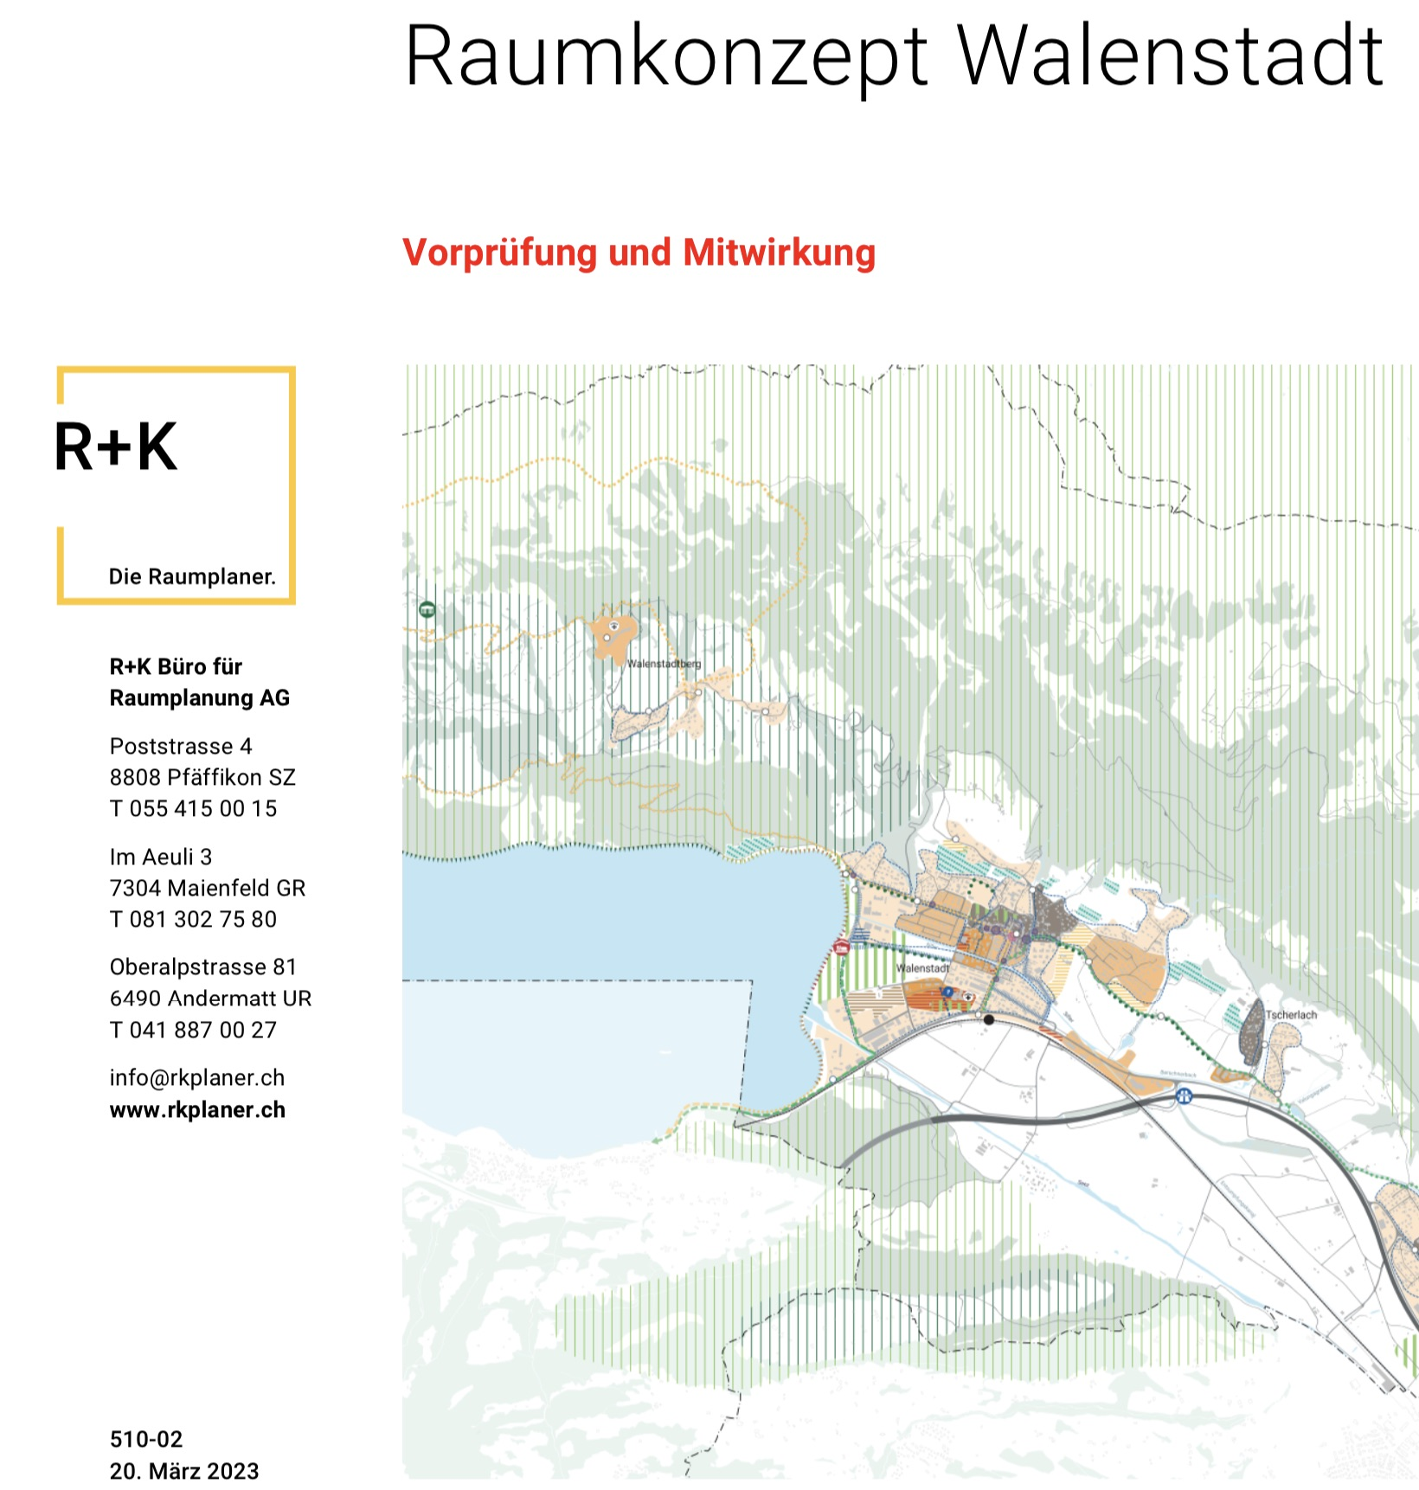

Slide 20
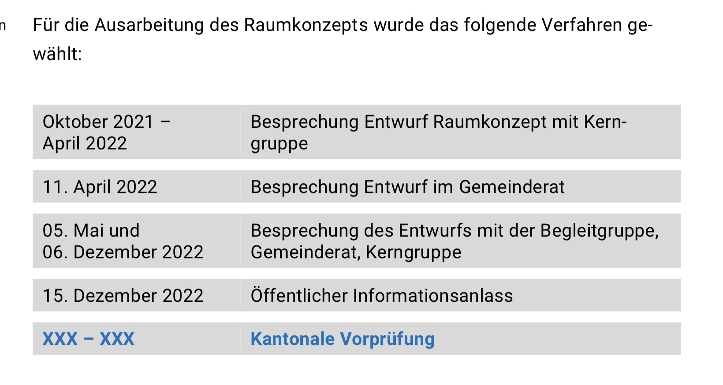

Slide 21
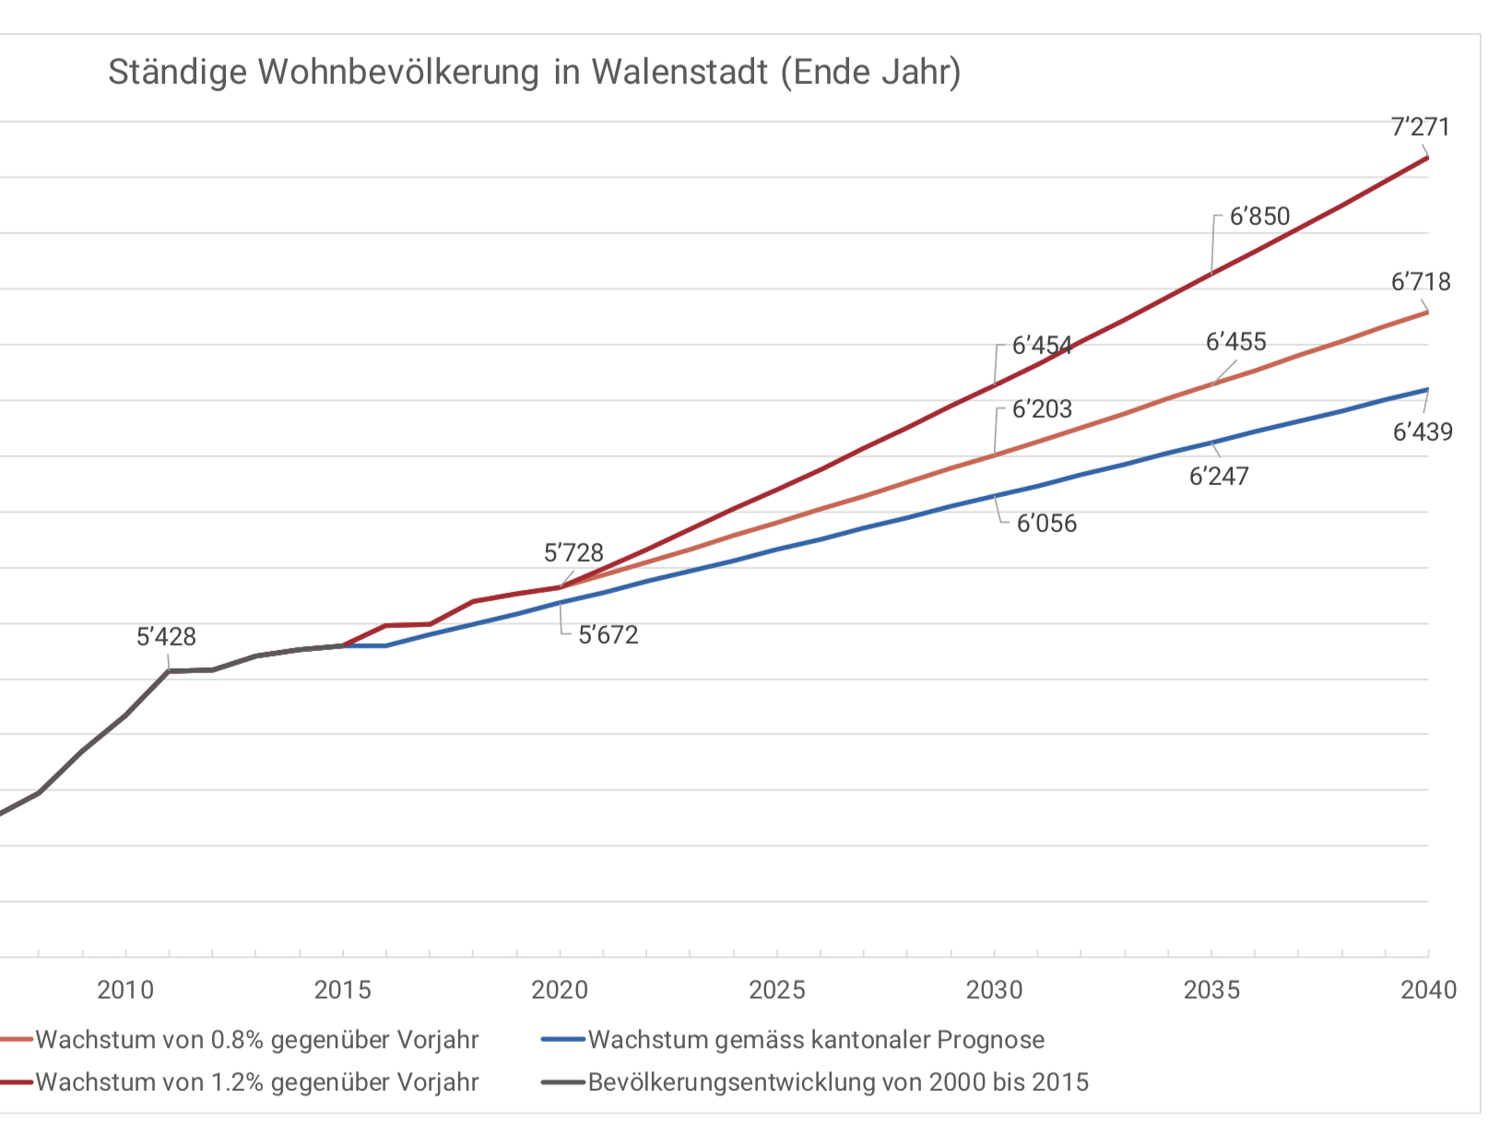

Slide 22
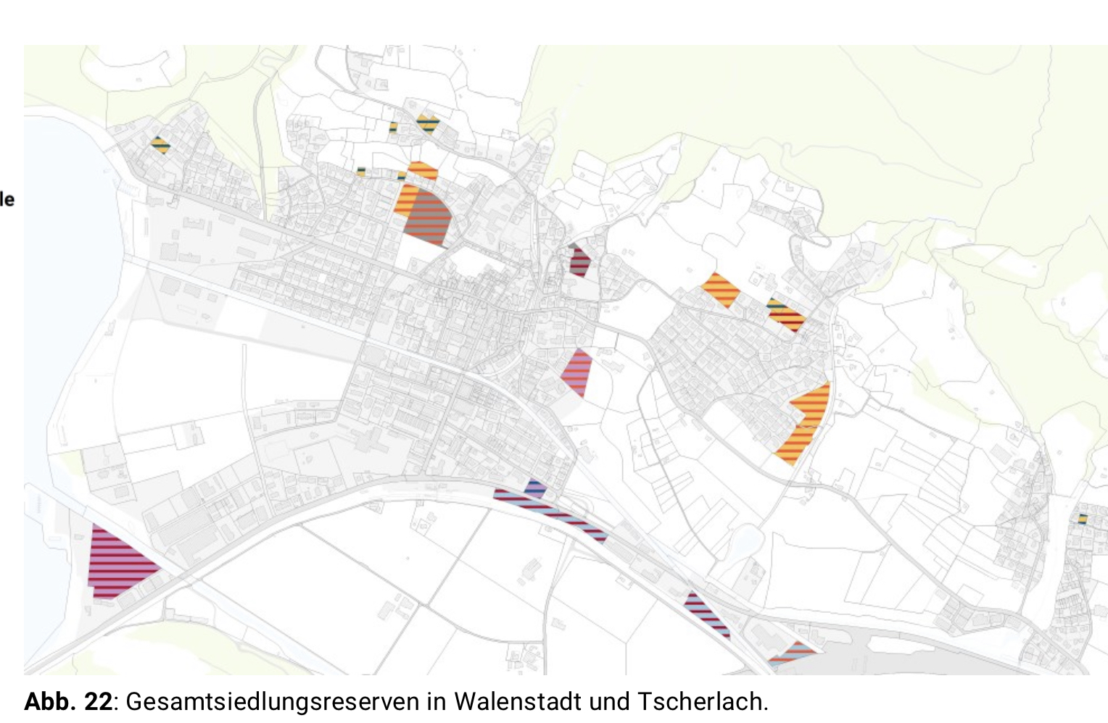

Slide 23
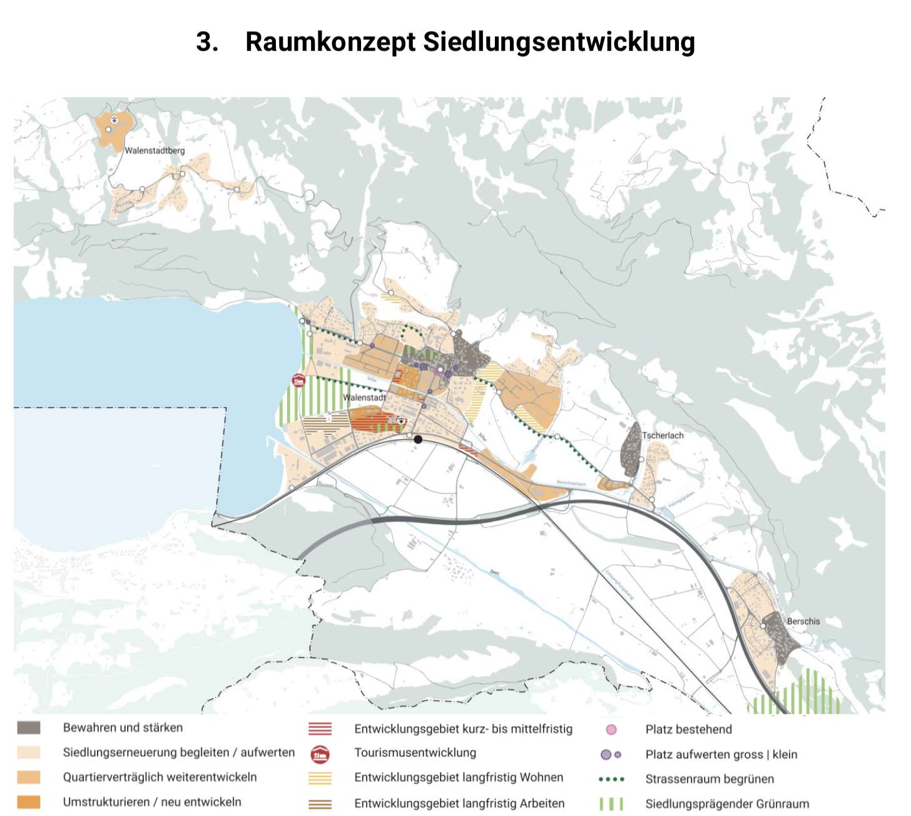

Slide 24

Bewahren und stärken
Siedlungserneuerung begleiten/aufwerten
Quartierverträglich weiterentwickeln
Umstrukturieren/neu entwickeln

Slide 25
Bewahren: Siedlungsstruktur wird erhalten
Nachverdichten: Nachverdichtung und Struktur erhalten
Weiterentwicklung: Neustrukturierung und 3 geschossige
Bauweise, Einwohnerzahl erhöhen
Umstrukturieren/neu entwickeln: Ersatz von EF durch MFH zu neuen, dichten Quartieren

Slide 26
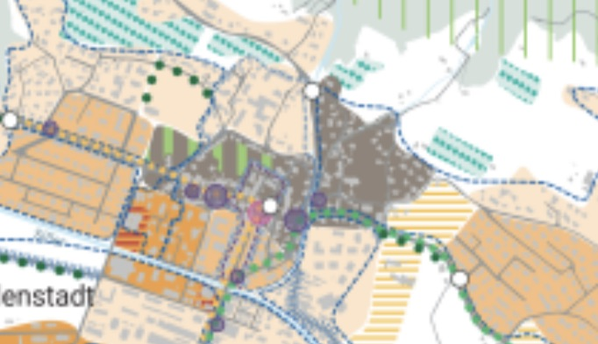

Slide 27
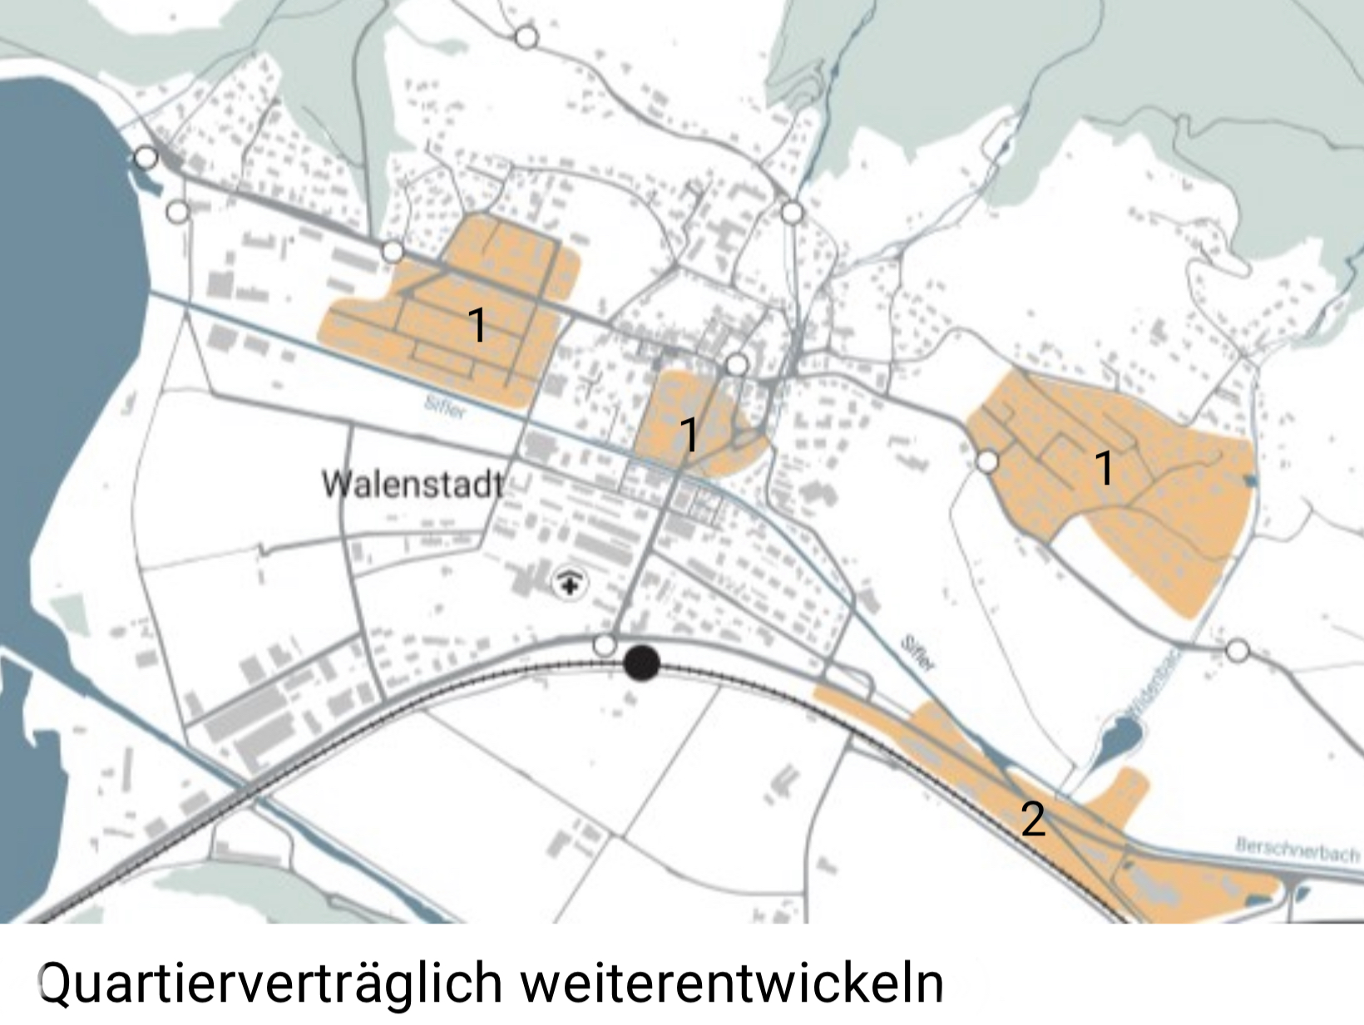

Slide 28
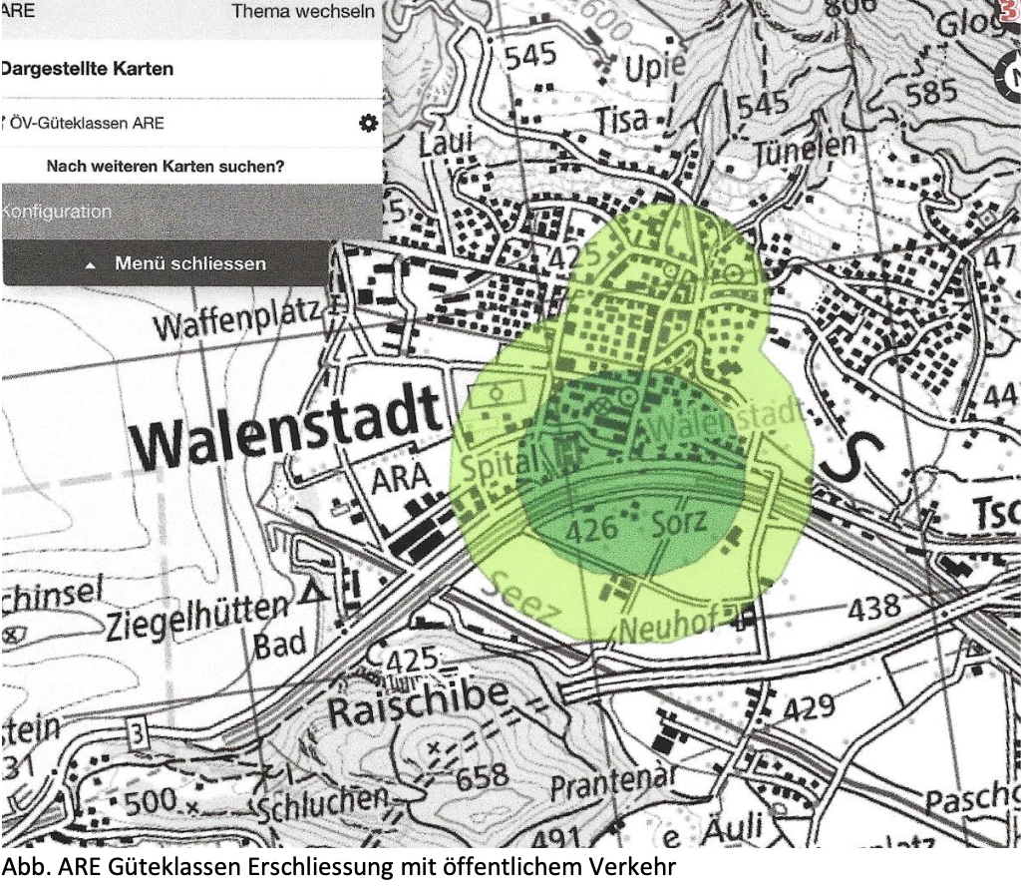

Slide 29
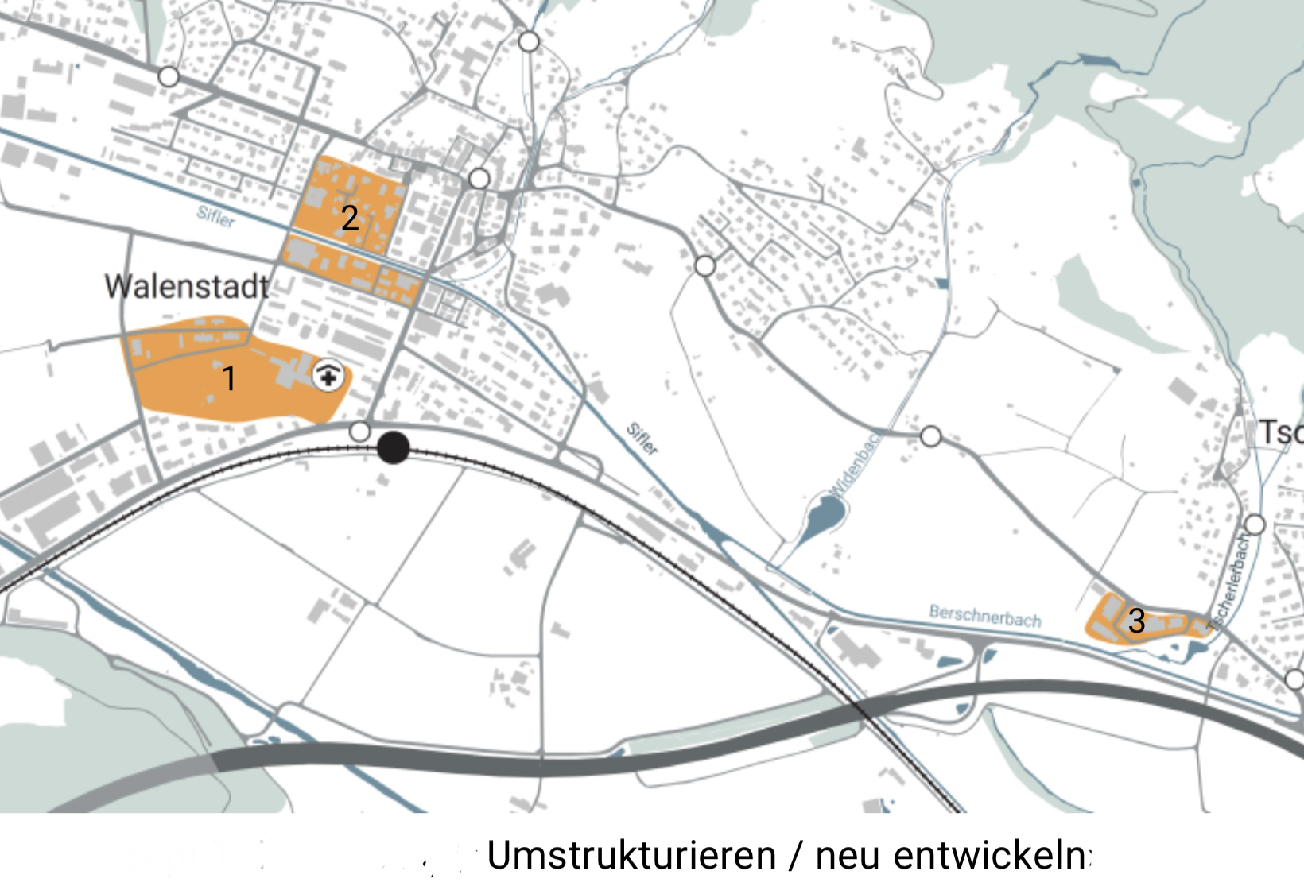

Slide 30
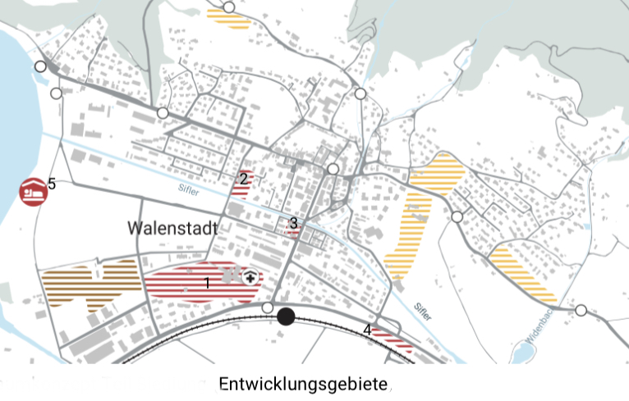

Slide 31
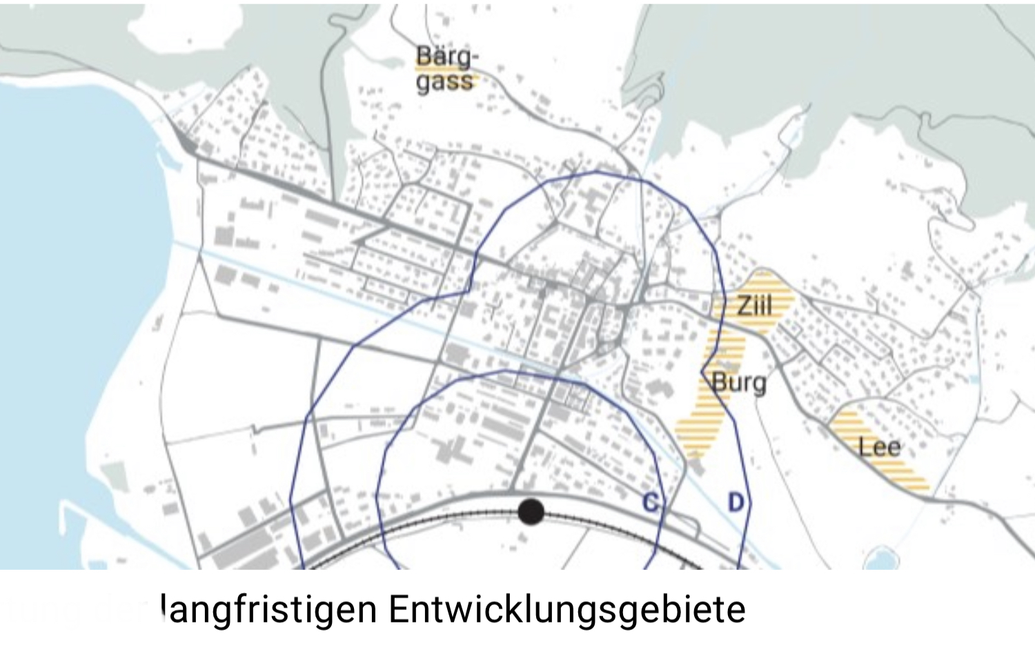

Slide 32
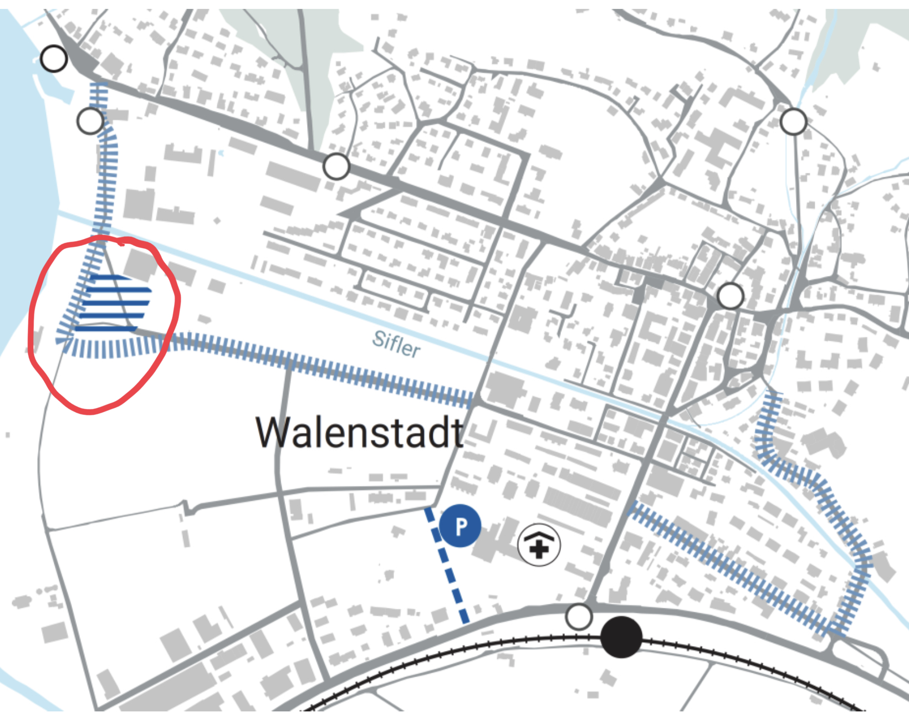

Slide 33
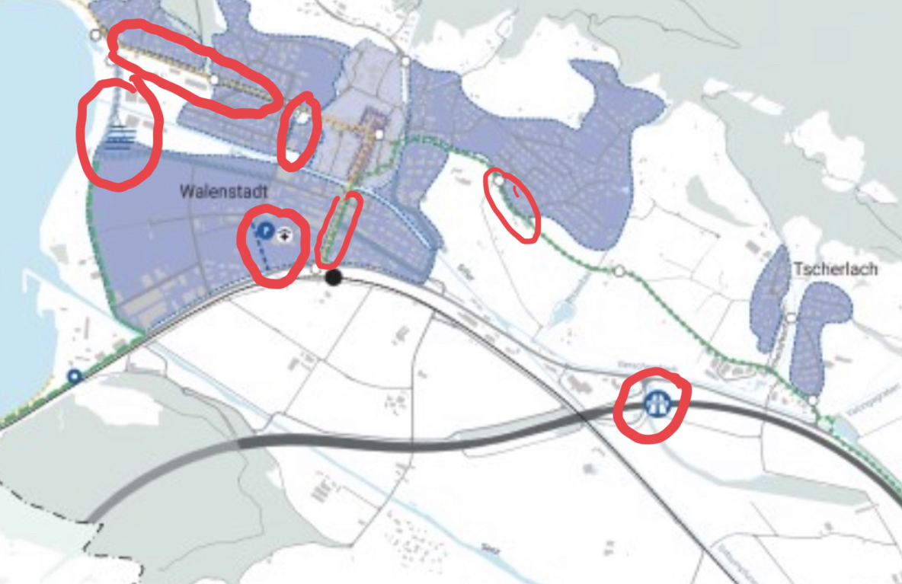

Slide 34
Kritische Punkte
Zonenzuordnung sehr willkürlich
Umstrittene Reservegebiete
Spitalzubringer, Autobahnzubringer
Mehr Parkplätze am See und Verlegung Strasse
Keine neuen Fussgänger und Velowege
Keine neue Grünzonen mit Kinderspielplätzen

Slide 35
Was will der Bürger ?
Resultate der Umfrage an der Gewerbeausstellung
Mehr Velowege, -Streifen und Abstellplatze
Mehr begrünte Fläche im Siedlungsgebiet
Mehr Spielplätze und Begegnungsorte
Mehr ungestörte Natur
Mehr Wohnungen für Familien
Mehr gestaltete Plätze
Keine dichter bebauten Quartiere

Slide 36


Slide 37
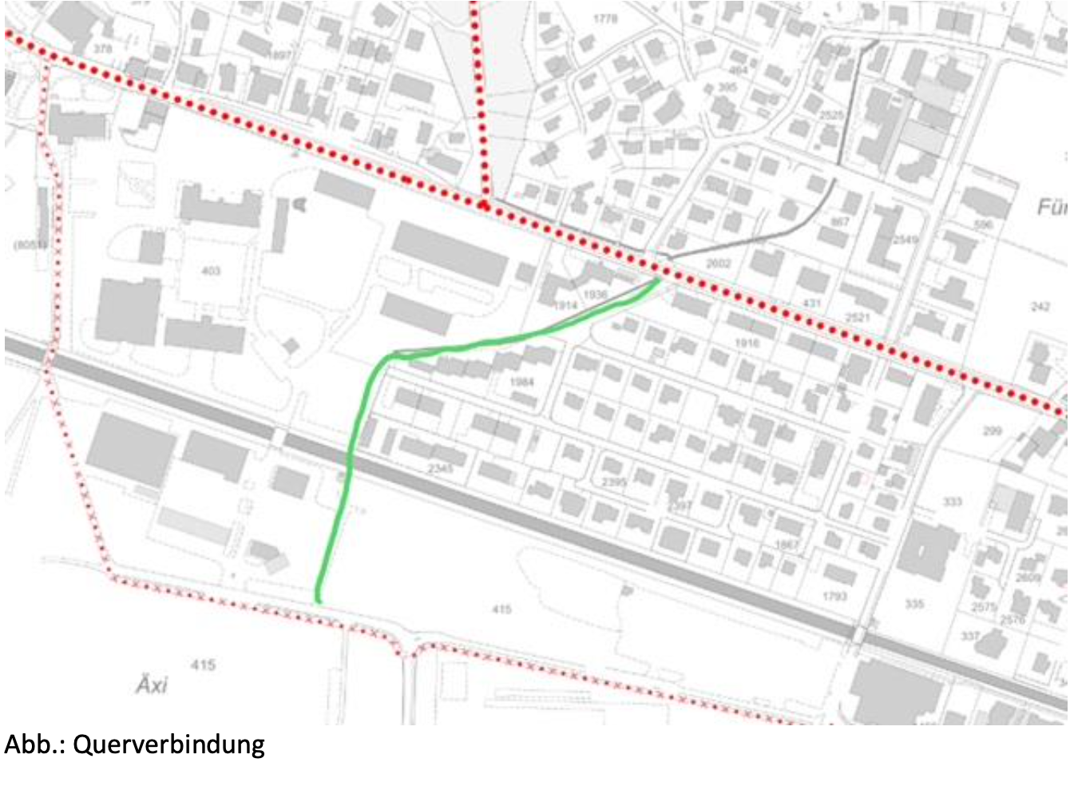

Slide 38
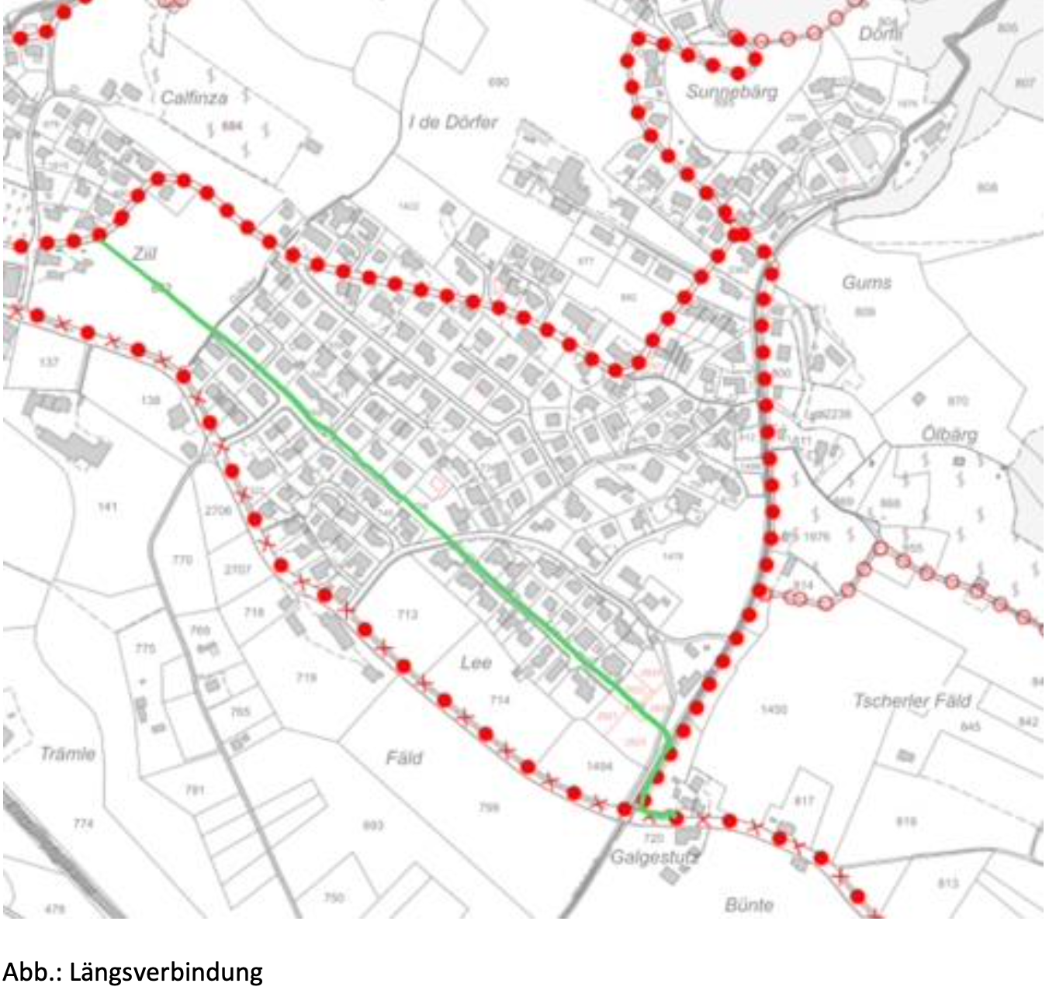

Slide 39
Der Bericht liegt jetzt beim Raumplanungsbüro R und K
Unser Antrag ist eine Gesamtrevision des Berichtes und eine Neuauflage des Mitwirkungsverfahren
Danke

Slide 40
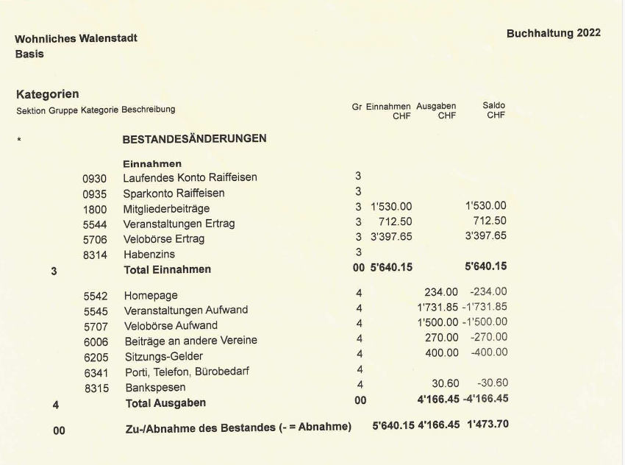
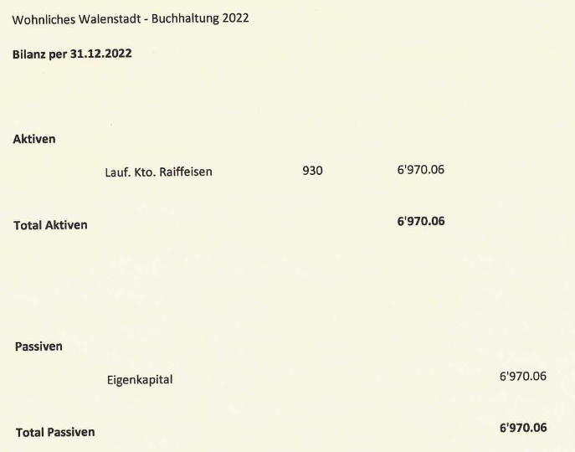
5. Jahresrechnung, Revisionsbericht

Slide 41
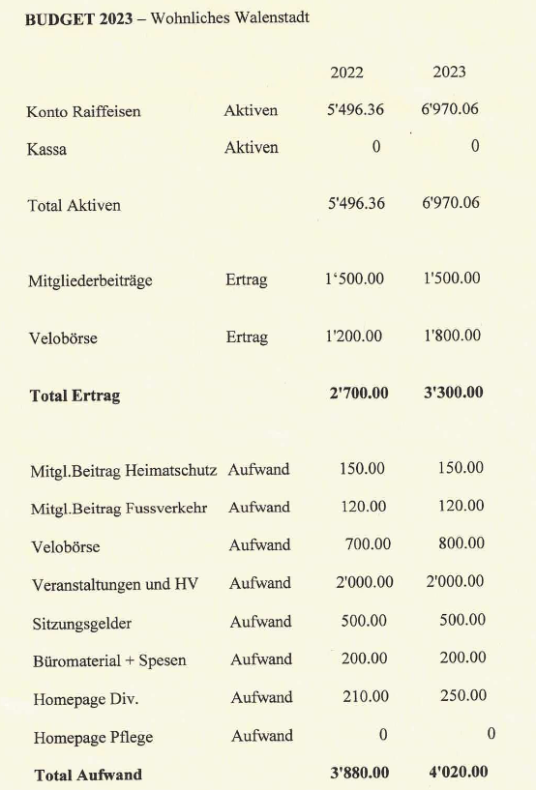
6. Budget

Slide 42
7. Wahlen (Vorstand)
Zur Wieder-Wahl stellen sich
  Bruno Bosshart (Präsident)
  Romy Grimm (Kassierin)
  Jörg Frei

Slide 43
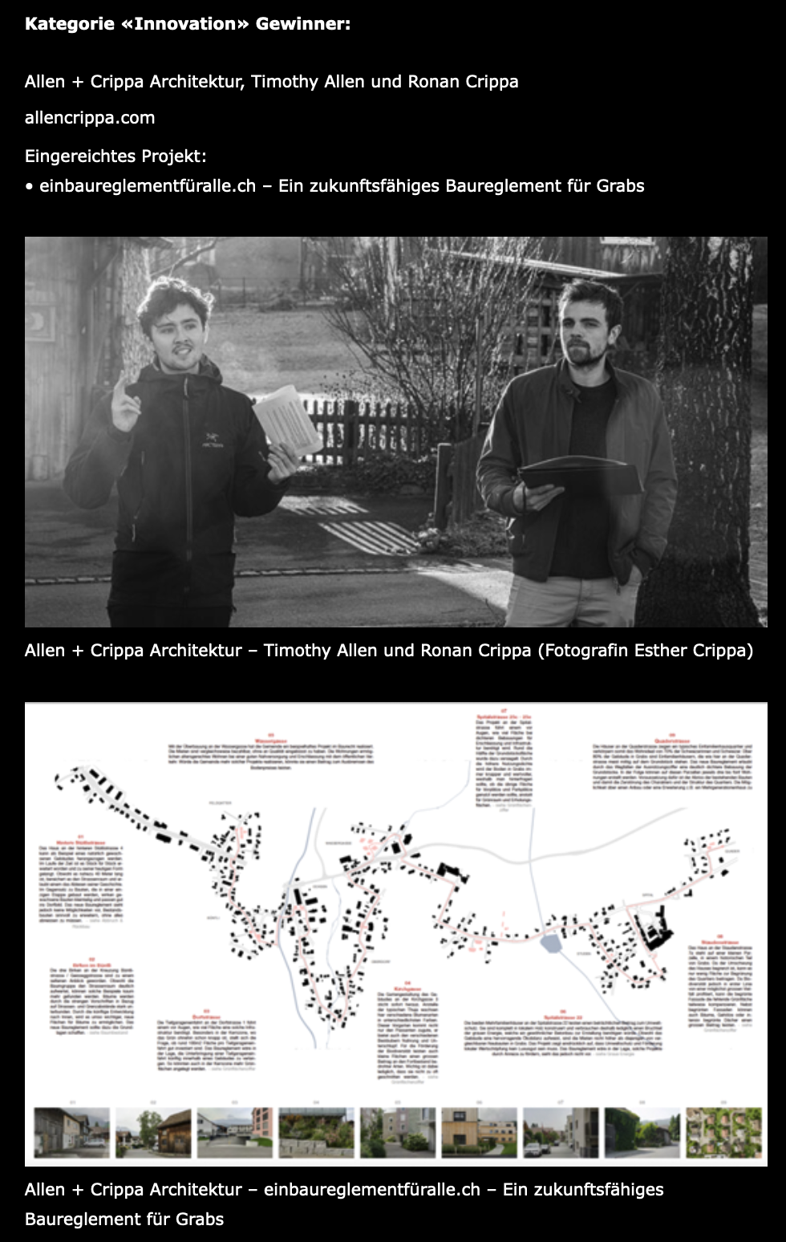
8. Ausblick 2023/2024 - Jahresprogramm
Allen + Crippa, Grabs : Preisträger von (genaue Formulierung habe ich nicht mehr im Kopf) , einbaureglementfüralle, Klimaschutz und Ortsplanung
Sie wären auch bereit nach Walenstadt zu kommen, allerdings am Freitag Abend, den 18.8.23 statt Samstag Nachmittag, den 19.8. 23, wie für den WOWA Spätsommeranlass vorgesehen
Nachwuchs: Persönliches Rundschreiben an Bekannte, Stand am Städtli-Märt, eigener Informations-Anlass

Slide 44
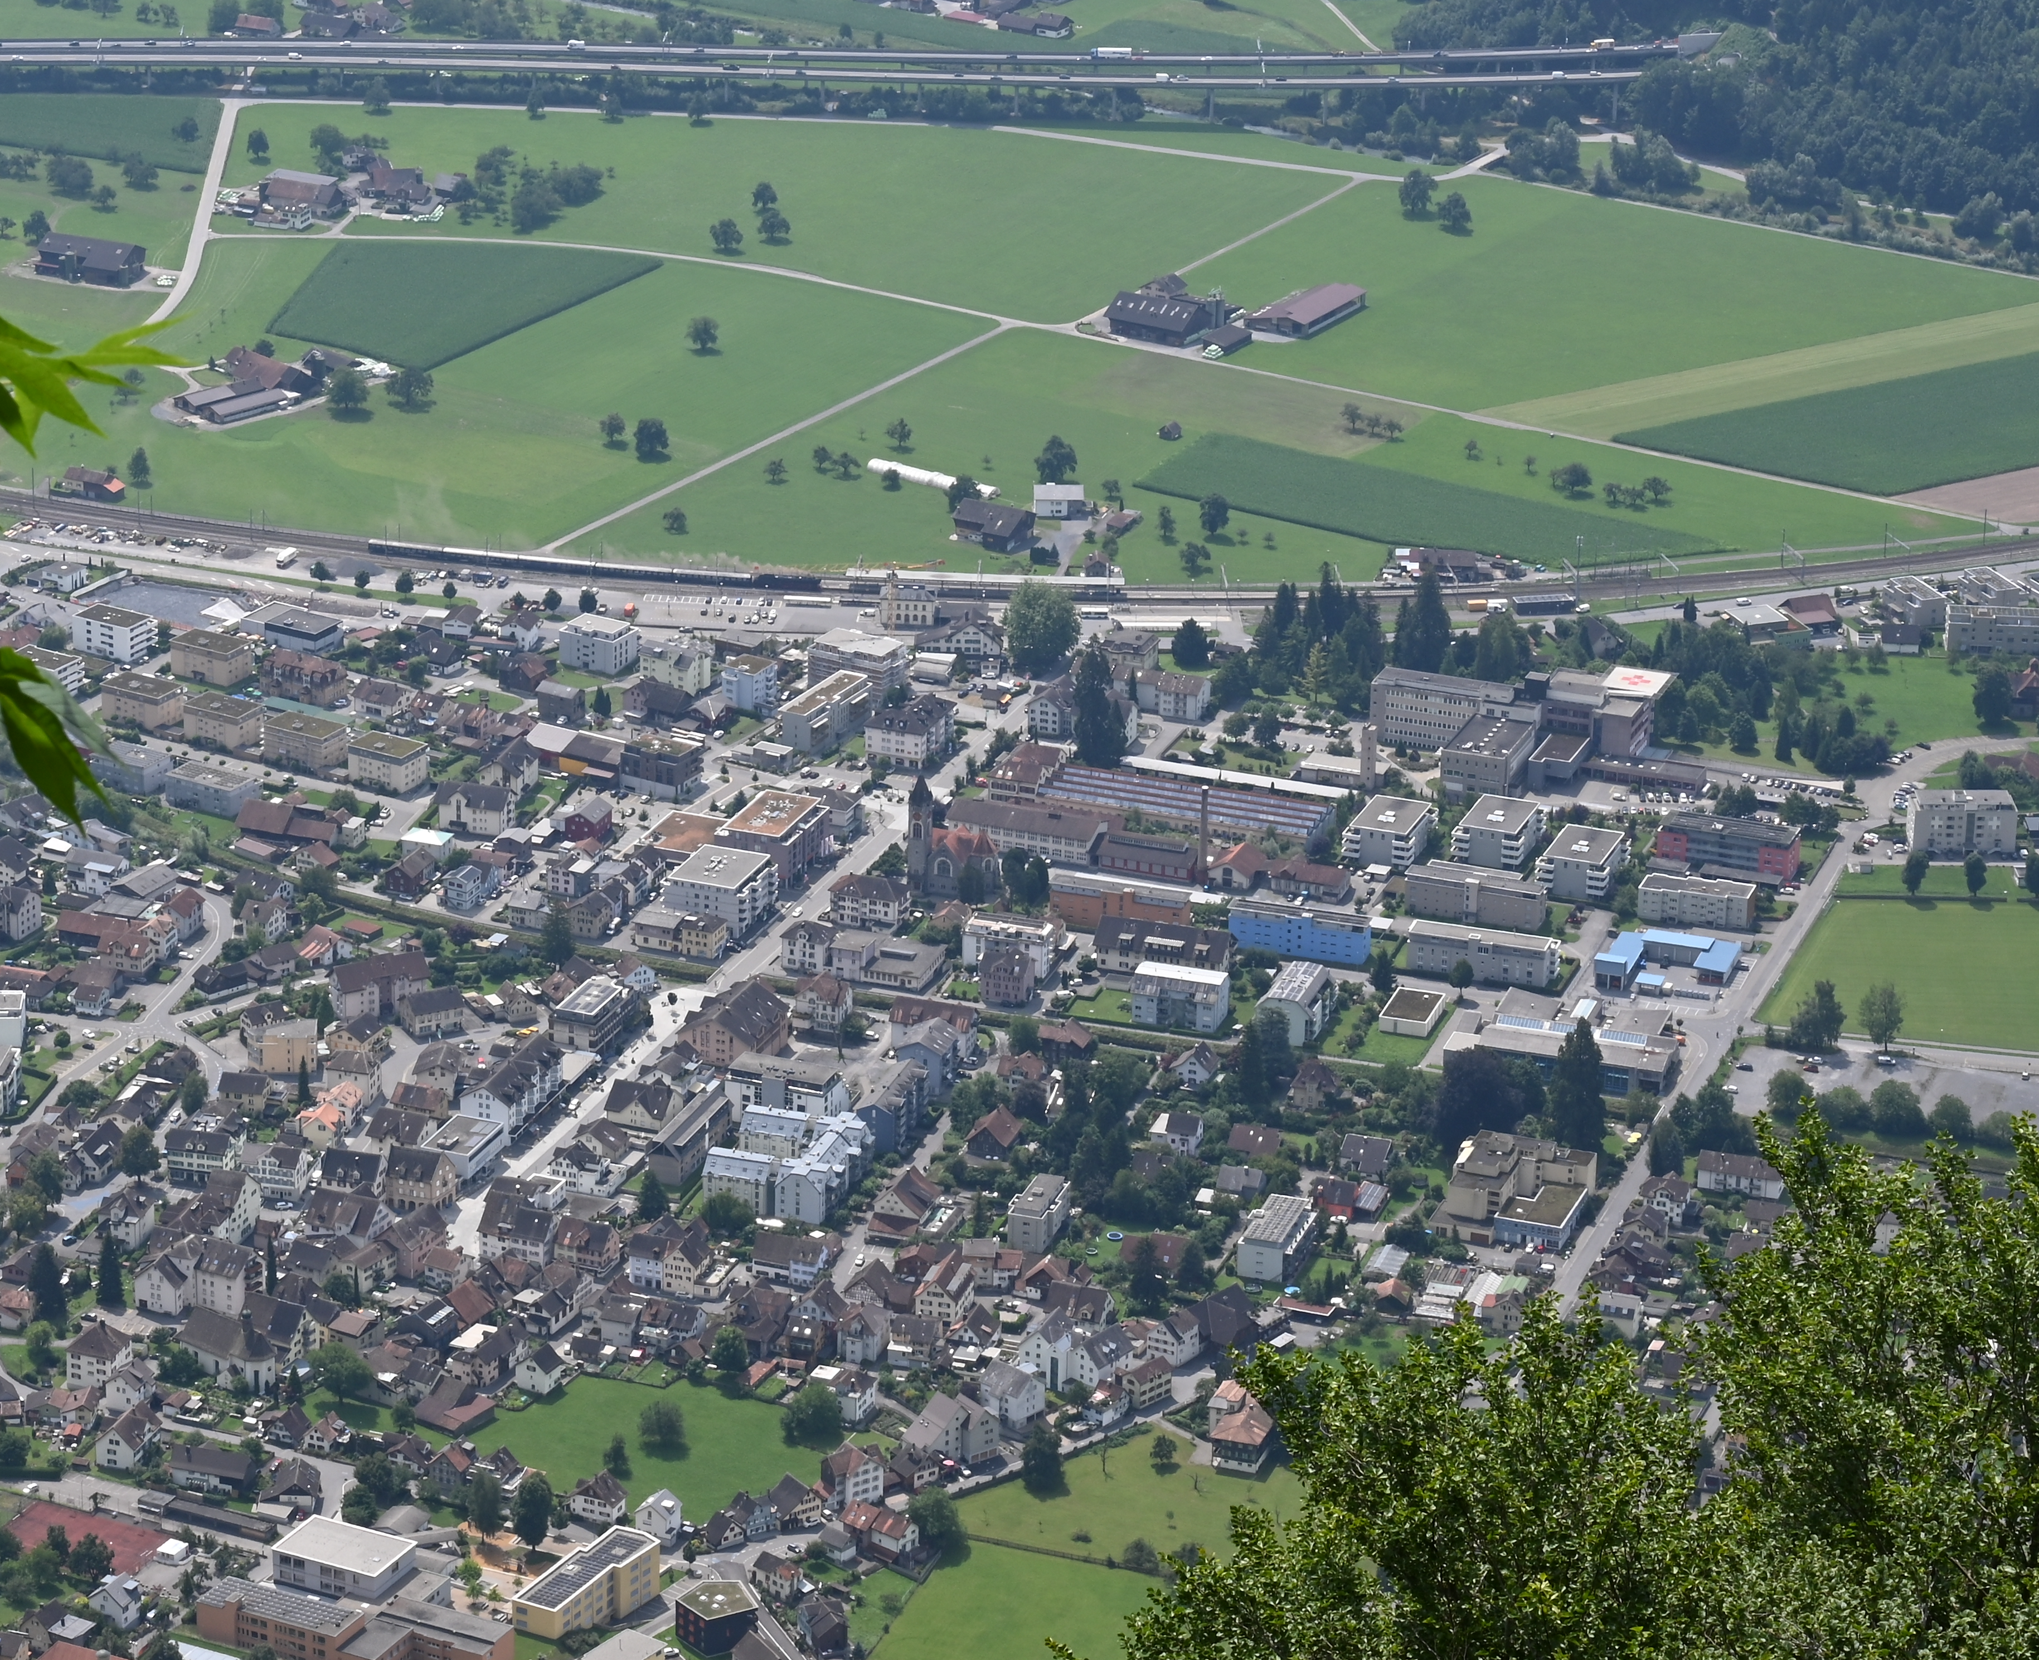
9. Anträge
Vorstellung Petition „Rettung Churfirstenplatane“ verfasst von Denise Köppl und Bernhard Zesiger: Unterstützung durch Verein?

Slide 45
10. Allgemeine Umfrage

Slide 46
Apéro, gemütliches Beisammensein

